Slide 1
制药行业欧美相关法规指南
最新动态
马义岭
迈本医药科技 总经理
ISPE C&Q讲师
北京化工大学 & 沈阳药科大学 顾问教授
peterma@mbgcvs.com
15612171188

Slide 2
1
全球主要药政监管机构及法规指南动态
2
全球主要官方药政组织及指南动态
3
全球非官方行业组织及指南动态

Slide 3
1
全球主要药政监管机构及法规指南动态

Slide 4
全球主要药政监管机构
欧盟——欧洲药品管理局(European Medicines Agency，EMA)
中国—— 国家药品监督管理局（ National Medical Products Administration，NMPA）
日本—— 厚生劳动省（Ministry of Health, Labour and Welfare , MHLW）
美国——食品和药品管理局(Food and Drug Administration，FDA)
新加坡——卫生科学局(Health Sciences Authority，HSA)
澳大利亚——医疗产品管理局(Therapeutic Goods Administration，TGA)
Notes:
欧盟、中国和美国详讲，其他略讲
TGA“医疗产品管理局” 也叫“治疗商品管理局”
中国CFDA改为NMPA国家药品监督管理局

Slide 5

美国（FDA）-组织架构
Notes:
中文名称：美国食品药品管理局（FDA）
英文名称：U.S. Food and Drug Administration
服务范围：是一个公共卫生科学监管机构，其具体监管范围包括食品、药品、医疗器械、放射性物质（产品）、疫苗、血液制品和生物制品、兽药、化妆品和烟草。

Slide 6
FDA法律、法规、指南体系
法律
法规
指南
需要国会通过的联邦食品、药品和化妆品法案
由FDA公布的cGMP, GLP,GCP，电子记录/签名
由FDA签发的实施政策，检查指南，行业指南
检查报告
由FDA签发的483文件，EIR文件，警告信
Notes:
EIR: Establishment Inspection Report 现场检查报告
美国任何一部法律的产生程序是：首先由美国国会议员提出法案，当这个法案获得国会通过后，将被提交给美国总统给予批准，一旦该法案被总统批准（有可能被否决）就成为法律（Act）。当一部法律通过后，国会众议院就把法律的内容公布在美国法典(United Sates Code)上。美国法典(United Sates Code)根据法律规范所涉及的领域和调整对象，划分为50篇(Title)。其中第21篇为食品和药品法案（Title 21: Food and Drugs），Title 21共由24章(Chapter)组成，其中第9章(Chapter 9)为美国联邦食品、药品和化妆品法案（FD & C Act），其地位相当于我国的《药品管理法》。
美国联邦法规汇编（Code of Federal Regulations，简称CFR）的编纂工作始于1936年，为美国政府参照《美国法典》的模式对联邦法规进行的编撰。CFR是由各个联邦政府的行政部门和机构发表、通过联邦注册司（Federal Register，简称FR）发行的全面地、永久性的法规的汇编，具有普遍适用性和法律效应。CFR的编纂也按照法律规范所涉及的领域和调整对象，分为50个主题。由于对于国家基本制度等方面的事项，联邦政府无权立法，因此美国联邦法规汇编的这50个主题分类并不完全等同于美国法典的50个主题，但二者在很多主题的名称上是完全一致的。美国联邦法规汇编（Code of Federal Regulations，CFR）的第21篇“食品与药品”（Title 21―Food and Drugs）是供食品药品管理局（FDA）所使用的规定。
美国联邦法规汇编（CFR）与美国法典（USC）一样，每个Title之下也分卷、章、部分、节，每卷根据发布的部门分为不同的章。CFR第21篇“食品与药品”（Title 21―Food and Drugs）共有9卷（Volume）、3章（Chapter）、1499部（Parts）。Part11、210、211即包含在此内。
FDA指南是在官网上发布的行业指南，可下载，如大家熟悉的工艺验证、无菌工艺生产的无菌产品等

Slide 7
FDA CFR
现行CFR
CFR 21 Part 11 Electronic Records; Electronic Signatures
CFR 21 Part 210 Current Good Manufacturing Practice in Manufacturing, Processing, Packing, or Holding of Drugs; General
CFR 21 Part 211 Current Good Manufacturing Practice for Finished Pharmaceuticals
CFR 21 Part 600 Biological Products: General
CFR 21 Part 606 Current Good Manufacturing Practice for Blood and Blood Components
CFR 21 Part 610 General Biological Products Standards
CFR的每一篇(Title)每年都要修订一次，第21篇“食品与药品”（Title 21―Food and Drugs）每年4月1日左右修订完成并发布。
Eg：现行版CFR211查询https://www.accessdata.fda.gov/scripts/cdrh/cfdocs/cfcfr/CFRSearch.cfm
Notes:
美国联邦法规汇编（Code of Federal Regulations，简称CFR）的编纂工作始于1936年，为美国政府参照《美国法典》的模式对联邦法规进行的编撰。CFR是由各个联邦政府的行政部门和机构发表、通过联邦注册司（Federal Register，简称FR）发行的全面地、永久性的法规的汇编，具有普遍适用性和法律效应。
注意：FDA CFR每年4月份定期整体更新一次，纵观过去几年，更新的内容不多

Slide 8
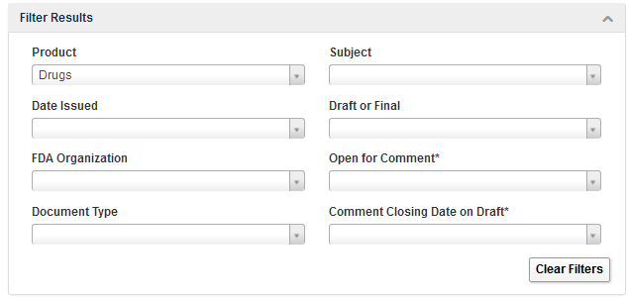
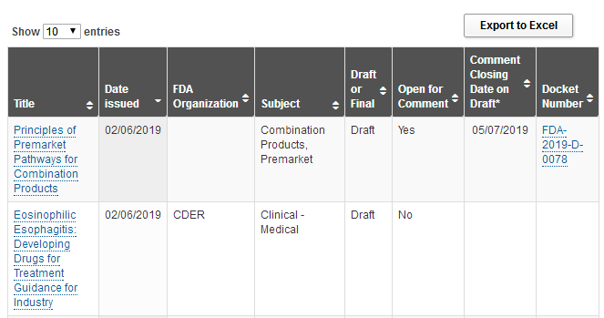
FDA指南动态查询
用于精确查询

Slide 9
FDA指南动态
发布时间 | 动态 | 版本
2019.07 | 人用处方药和生物制品标签的药物滥用和依赖性部分-内容和格式行业指南 | 草案
2019.07 | 提供电子格式的法规提交- 用eCTD规范某些人用药品应用和相关提交行业指南 | 草案
2019.05 | 治疗性蛋白质生物类似药的开发：比较分析评估和其他与质量相关的考虑因素行业指南 | 草案
2019.05 | 证明与参照产品可互换性的考量指南 | 定稿
2019.05 | 利用真实世界数据和真实世界证据向FDA提交有关药物和生物制剂的文件 | 草案
2019.04 | 双特异抗体研发项目行业指南 | 草案
2018.12 | 问与答：数据可靠性和药品GMP符合性 | 定稿
2018.05 | 生物分析方法验证行业指南 | 定稿
2015.09 | 检查员指导手册 CP7356.002A 无菌药品工艺检查 | 定稿

Slide 10
FDA指南动态
《人用处方药和生物制品标签的药物滥用和依赖性部分-内容和格式行业指南》草案：该指南旨在帮助申请人如何撰写药品标签中的药物滥用和依赖性部分内容，如人类处方药和生物制品标签的内容和格式的要求。本指南讨论并提供以下建议:
起草标签的药物滥用和依赖部分时要考虑的一般原则;
在“药物滥用和依赖性”部分中包含哪些信息，包括与滥用和依赖性相关的常用术语和定义；
如何在“药物滥用和依赖性”部分中编写“组织”和“格式化”信息;
如何将与药物滥用和依赖性部分中提供的主题相关的信息分发到标签中的其他位置。
该指南旨在帮助确保药物滥用和依赖性部分在药物和治疗类别内部和之间的内容和格式中有用，使得相关信息丰富且尽可能一致。申请人在制定新药的药物滥用和依赖性部分内容以及修订本节中目前批准的药物时，应遵循本指南中的建议。

Slide 11
FDA指南动态
《提供电子格式的法规提交- 用eCTD规范某些人用药品应用和相关提交行业指南》草案：
联邦食品，药品和化妆品法案规定的向相关机构提交的文件形式必须为电子方式，并以FDA规定的格式提交.该指南描述了赞助商和申请人必须如何组织他们以电子方式提交给代理商的所有提交类型的内容。还引用了几个技术规范文档和电子通用技术文档一致性（eCTD）指南并提供了有关电子提交内容组织的其他详细信息。
该指南实施新药申请（NDAs），仿制药申请（ANDAs），某些生物制剂许可申请（BLA）中提交内容的电子格式的电子提交要求，以及某些研究性新药到药物评估和研究中心（CDER）或生物制品评估和研究中心（CBER）的申请。未以电子方式提交或者提交的文件是FDA无法进行审核的格式，将不会被提交或接收，除非他们对电子提交要求有豁免或放弃。

Slide 12
FDA指南动态
《证明与参照产品可互换性的考量指南》：指导企业如何证明生物类似药与其参照许可产品的可互换性。
FDA 指出，“如果 FDA 确定在申请或补充申请中提交的信息足以证明生物制品与参照产品生物类似，并且可以预期在任何给定患者中产生与参照产品相同的临床结果，并且对于向个体给药超过一次的生物制品，在生物制品和参照产品的使用交替或转换之间的安全性或疗效降低方面的风险不超过仅使用参照产品而没有这种交替或转换的风险。”这种可互换性意味着生物类似药可以自由替换而无需处方医生的干预，这种替换方式与仿制药对于品牌药的自动替换类似。可互换性是美国独有的分类，其他国家没有可互换性生物制品这一单独类别。
制药商被要求开展将患者在原研生物制品和生物类似药之间来回转换的临床试验，以显示对患者没有不良影响。
FDA 改变了之前有关这些转换研究使用昂贵的美国许可的生物制品的要求，而是可以使用在其他国家销售的相同的更便宜的版本。

Slide 13
FDA指南动态
指南概述了证明生物类似药与参照产品可互换性的重要科学考量因素，包括：
支持可互换性证明所需的数据和信息
支持可互换性证明的一个或多个转换研究的设计和分析考量
关于转换研究中的比较产品的考量
对于候选可互换产品开发产品呈现、容器密封系统和递送器械组成部分的简要考量（FDA 打算在单独的指南中提供更详细的建议）。

Slide 14
FDA指南动态
《利用真实世界数据和真实世界证据向FDA提交有关药物和生物制剂的文件》草案
鼓励申请人使用真实世界数据（Real-world Data, RWD）生成真实世界证据（Real-world Evidence, RWE），作为向FDA提交监管的一部分，以统一的形式提供有关RWE的信息。
FDA仅将此信息用于内部跟踪。
指南适用于新药临床研究（INDs）/新药申请（NDAs）和生物制剂许可申请（BLA）的提交，其中包含用于支持有关安全性和/或有效性的监管决策的RWE。

Slide 15
FDA指南动态
《双特异抗体研发项目行业指南》致力于双特异性抗体（简称“双抗”）研发的行业和其它各方提供建议。内容包括FDA对双抗研发项目的一般考虑和建议，以及围绕双抗开发项目需要考虑的法规、质量、非临床和临床因素。双抗研发项目在许多方面与单抗研发项目类似。指南讨论了双抗的独特性：
监管考虑因素：人用固定组合处方药的规定（21 CFR 300.50）不适用于单分子双抗的研发。通常情况下，FDA不要求将双抗与针对相同抗原靶点的获批的单抗药物进行比较以评估双抗的风险/效益（参见该文件的第III.C.2节：临床研究指南），但个别情况除外。双抗受制于所有其它监管生物制品（包括管理产品的开发、测试和批准）的相关法律和法规。
CMC质量考虑因素：不同形式的双抗，可能存在独特的研发考虑因素，例如稳定性和产量，通常应该根据单抗研发的标准对双抗产品进行表征，对其制造工艺进行开发。药物研究者应该研究可能影响药理学的质量属性，如：抗原特异性、亲和力、结合速率、分离速率、效力、与工艺有关的杂质）等。

Slide 16
FDA指南动态
非临床考虑因素：通常需要开展非临床研究来表征双抗的药理学和毒理学。非临床研究项目的范围包括药理学研究、毒理学研究的物种选择、一般毒理学和生殖毒理学，预计与针对单一靶点的单抗的范围相似。
临床考虑要素：
临床药理学研究：双抗研发项目所需的临床药理学研究与单抗和其它治疗性蛋白质产品的相似。药效学（PD）评估可能需要考虑与每个靶点的结合。由于双抗可能以生物活性和非活性形式的混合物存在，有时可能需要不止一种分析测试来量化结合的和未结合的双抗的总体水平 (Trivedi et al. 2017)。
临床研究：在许多情况下，临床研究将双抗和标准疗法或安慰剂进行对比。如果已获批的疗法与双抗靶向相同的抗原，则有可能需要进行比较双抗与单抗的临床研究。

Slide 17
FDA指南动态
FDA2018年5月发布了行业指南《生物分析方法验证》最终版本，该版本在2013基础上有大量修改，要求通过方法验证证明分析数据可靠性时以下问题：
方法对分析物是否具有专属性和选择性？是否有干扰因素？
预期有哪些波动性？程序的准确性和精密度如何？
在什么测量范围内会提供可靠数据？方法灵敏度如何（检出限和定量限）？
样品采集、处理和存贮是如何影响数据可靠性的？在采集样品时步骤如何？样品在运送之前是否必须冷冻？样品的存贮时长和温度如何？

Slide 18
FDA指南动态
《数据可靠性和药品GMP符合性》问与答
2018年12 月 ， FDA 发布了《数据可靠性与药品 CGMP 合规问答》定稿指南，更新了 FDA 于 2016 年 4 月发布的指南草案。指南覆盖体系和控制的设计、操作和监控以保持数据可靠性，从而符合药品 cGMP。
定稿指南很大程度上与指南草案一致，但仍存在一些显著差异。尤其是：
更加重视高级管理层在建立识别和解决数据可靠性风险的质量文化方面的关键作用。
明确无效数据必须由质量部门依据放行标准评估。
关于访问控制有更严格要求。
增强与审计追踪相关的要求。

Slide 19
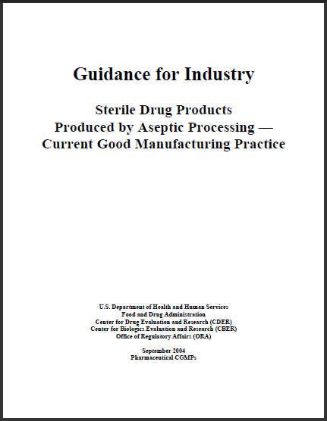
FDA指南动态
FDA 行业指南，无菌工艺生产的无菌药品 –现行GMP
帮助无菌药品和生物制品生产企业符合FDA CFR 的要求；
不涵盖终端灭菌工艺；
内容包括厂房设计、人员资质、组分和容器/密封件、内毒素控制、时间限制、验证、实验室控制和无菌检验、生产记录审核等；
结合“人用药/兽用药新药申请-无菌工艺验证文件递交指南”一起使用；

Slide 20
FDA指南动态
FDA 检查员指导手册 CP7356.002A 无菌药品工艺检查，2015.09
供检查官使用，提供了评估cGMP要求符合程度的指南，要求检查员按照此检查程序进行GMP检查；检查方法分全面检查和简略性检查；
关注无菌药品生产的安全性和有效性方面的主要系统；检查内容包含质量体系、厂房和设备、物料系统、生产系统、包装和贴标系统、实验室控制系统、取样；

Slide 21
USP 42-NF37
U.S. Pharmacopeia /National Formulary
《美国药典/国家处方集》（简称USP/NF ） USP和FDA的关系
USP：独立的非盈利组织，开发和修订法定标准，建立公共标准
FDA：政府机构，强制执行USP标准，药品上市、生产等过程中的安全性、有效性评价和新药申请的批准
最新版本为：USP 42-NF37于2019 年5月1日生效。
Notes:
药典内容包括药用物质和药品，生物和生物产品，食品补充剂的个论，通用检测方法和用来建立在美国上市的药品质量标准的通用参考信息。
国家处方集主要包括辅料标准，出版周期和USP相同

Slide 22
USP 42-NF37
USP-NF持续修订：通过以下渠道获得：
每年的新版本USP-NF
一年两次的增补本
一年6期的《药典论坛》中的“临时修订申明”
USP网站
注意:
各论指导优先于通则的指导
通则的指导优先于凡例
凡例是通则和各论的基本概念
Notes:
一共包含3卷
第一卷包括目录、前言、凡例、通则、试剂、参考表、食品补充剂、辅料、NF凡例、NF各论，完整的检索
第二卷和第三卷包括目录表、通则目录表、USP凡例，USP各论（第二卷A-L，第三卷M-Z），完整检索

Slide 23



欧盟（EU）
欧盟体制
01
政治和经济共同体。
欧盟的各种立法共有8万页之多，它是欧盟成员国所有制药企业必须遵循的法定规范，但各个成员国也可以根据本国具体情况，制定标准高于欧盟GMP的规范。
欧盟负责制药行业总体事物的机构是欧盟委员会 企业理事会下属的药品部。
与我国制药行业关系密切的机构有欧洲药品管理局 （European Medicines Agency，EMA） 和欧洲药品质量管理局（European Directorate for Quality Medicines & Health Care，EDQM）。
Notes:
“欧洲药品质量管理局” 也叫“欧洲药品质量理事会”

Slide 24
欧盟药品管理机构
欧洲药品管理局，负责人用及兽用药品制剂的上市许可(MA)，包括创新药，通用名药及某些生物技术产品( 集中程序)。
欧洲药品质量管理局 ，负责欧洲药典的编辑、出版、修订等；负责CEP证书颁发。
EMA
EDQM
OMCL
官方药物控制实验室，负责质量标准、样品检验、对照品/标准品
Notes:
欧洲药品管理局（EMA）其前身(2004年前)为欧洲药品评价局(EMEA)，是欧盟药品注册审评及检查的主管机构，根据评审类别的不同，主要负责药品上市申请的集中审批流程、成员国进行非集中程序时的指导和仲裁以及制定一系列药事法规。
欧洲药品质量管理局（EDQM） 其前身为设在法国的欧洲药典委员会秘书处，1996年更名为EDQM。
中国原料药进入欧洲市场的两种途径，途径1--随制剂一起申报（EDMF），当制剂进入欧洲市场时，随制剂一起申请，此途径需要一个欧洲的终端用户。途径2--COS(《欧洲药典》专论适用性认证) ，用以证明原料药生产商生产的产品的质量是以欧洲药典专论适当控制的，生产企业可自行申请。

Slide 25
欧盟药事管理法规制度
欧盟药事法规三层次
法令 法规
药品注册监督管理程序GMP指南
技术性指南技术注释
Directives
Regulations
由欧盟议会和欧盟理事会颁布实施，少部分由欧盟委员会颁布实施
由欧盟委员会依据有关法令和法规而颁布实施的药品注册监督管理程序和GMP指南
Guidelines
Notes
由EMA颁布实施的一些技术性指南和对一些法规条款所做出的技术注释
Notes:
法令是欧盟用于建立统一药事法规的法律框架，各成员国需要立法将其转化成本国的法规后实施。
新法令的颁布往往不是全文替代旧的版本，而是在原有的文件上进行修改和补充。

Slide 26
欧盟药事法规集
法令、法规
指南
第一卷：欧盟人用药品法令、法规
第二卷：人用药品管理办法及申请人须知
第五卷：欧盟兽用药品法令、法规
第三卷：人用药品技术指南
第四卷：欧盟人与兽用药品GMP指南（即欧盟GMP）
EudraLex是欧盟官方关于药事法规的数据库， 既包括具有法律约束力的法令和法规，又包括具有法律基础但没有法律效力的指南、注释等，共分十卷。
第六卷：兽用药品管理办法及申请人须知
第七卷：兽用药品技术指南
第八卷：最大残留限度
第九卷：人与兽用药品的安全警戒指南
第十卷：临床试验指南

Slide 27
欧盟法规指南简介
欧盟GMP的框架
Part I：药物的基本要求
Part II：用作起始物料的活性成分的基本要求
Part III：GMP相关文件
Part IV：ATMP GMP需求
正文
欧盟
G
M
P
附录
Annexes： 18个附录
Notes:
原EU GMP只有一部分，2005年10月，欧盟委员调整GMP结构，由Part Ⅰ人用药品和兽药GMP以及Part Ⅱ API GMP（原附录18）组成。
2010年, 欧盟GMP 进行了修订，并新引入了第三部分。
2017年12月, 欧盟GMP引入第四部分

Slide 28
欧盟法规指南简介
类别 | 标题 | 更新时间
GMP Part I | Chapter 1 制药质量体系 | 2013年1月
 | Chapter 2 人员 | 2014年2月
 | Chapter 3 厂房和设备 | 2015年3月
 | Chapter 4 文件管理 | 2011年1月
 | Chapter 5 生产 | 2015年3月
 | Chapter 6 质量控制 | 2014年10月
 | Chapter 7 外包活动 | 2013年1月
 | Chapter 8 投诉、质量缺陷与产品召回 | 2015年3月
 | Chapter 9 自检 | ——
GMP Part II | Part II –对作为起始物料的活性物质的基本要求 | 2014年8月
GMP Part III | 工厂主文件编写解释说明 | 2011年2月
 | 质量风险管理（ICH Q9） | 2015年9月
 | 制药质量体系（ICHQ10） | 2015年9月
 | 批次认证国际协调要求 | 2011年6月
 | 出口欧盟的人用药所用原料药（书面确认）模板（第2版） | 2013年1月
 | 基于多产品共线生产过程中风险识别建立健康暴露限值的指南 | 2014年11月
 | 使用风险评估确定人用药辅料生产质量管理规范的指南 | 2015年3月
Notes:
红色部分是在2010年之后有更新的部分，注意，奥星之前出的欧盟GMP、GDP法规汇编part1 3、5、6、8章有更新，part2更新，附录15更新
Part 3 仅列出了部分主要的相关文件，官网还有一些其他的GMP相关文件，未收录在part3

Slide 29
欧盟法规指南简介
类别 | 标题 | 更新时间
GMP Annex 01 | 无菌药品的生产 | 2009年3月
 | 无菌药品的生产（征求意见稿） | 2017年12月
GMP Annex 02 | 人用生物原料药与药品的生产 | 2018年6月
GMP Annex 03 | 放射性药品的生产 | 2008年8月
GMP Annex 04 | 非免疫类兽用药的生产 | ——
GMP Annex 05 | 免疫类兽用药的生产 | ——
GMP Annex 06 | 药用气体制造 | 2010年2月
GMP Annex 07 | 草本药品制造 | 2008年9月
GMP Annex 08 | 起始物料与包装材料的取样 | ——
GMP Annex 09 | 液体制剂、乳膏及软膏制造 | ——
GMP Annex 10 | 加压定量吸入气雾剂制造 | ——
GMP Annex 11 | 计算机化系统 | 2011年1月
GMP Annex 12 | 电离辐照在药品制造中的应用 | ——
GMP Annex 13 | 临床实验用药品 | 2010年1月
GMP Annex 14 | 源于人血或血浆药品的制造 | 2012年8月
GMP Annex 15 | 确认与验证 | 2015年3月
GMP Annex 16 | 质量受权人证明与批放行 | 2001年7月
GMP Annex 17 | 实时放行测试和参数放行 | 2018年12月
GMP Annex 19 | 对照样品和留样 | 2005年12月
Notes:
附录2于2018年6月份生效，将不再适用于先进治疗药品（ATMP），ATMP适用于欧盟委员会于2018年5月22日生效的《先进治疗药品良好生产实践指南》

Slide 30
EU GMP动态
EU GMP正在进行几项重大修改，将对法规架构产生影响。目前还没有完成所有的指南修订，但已进行的一些变化将会有巨大影响（例如，IMPs、注射剂和ATMP生产商）。
建立临床试验实施的标准化法规。不再以指令的形式，而是采用法规（临床试验法规=CTR）直接适用，不需要转化为国家法；
2017年已发布欧盟托管法案(EU) 2017/1569“阐明人用临床试验用药GMP原则和指南以及检查安排”
将制定IMP的专用GMP指南取代EU GMP指南附录13；
欧盟已于2018年5月22日发布了“先进治疗药品GMP指南”；
Notes:
临床试验用药（IMPs）
先进治疗药品（ATMP）

Slide 31
EU GMP动态
现有EU GMP结构：
Notes:
临床试验用药（IMPs）
先进治疗药品（ATMP）

Slide 32
EU GMP动态
未来EU GMP结构（GDP保持相同 ）：
Notes:
临床试验用药（IMPs）GMP指南已发布
先进治疗药品（ATMP）GMP已发布，2018年5月生效

Slide 33
EU GMP动态
发布时间 | 动态 | 版本
2017.12 | Annex 01 Manufacture of Sterile Medicinal Products 附录01 无菌药品的生产 | 征求意见稿
2018.06 | Annex 02 Manufacture of Biological Active Substances and Medicinal Products For Human Use 附录02 人用生物原料药与药品的生产 | 定稿
2018.12 | Annex 17 Parametric Release 附录17 参数放行 | 定稿
Notes:
附录01 预计19年秋季定稿；
附录02 自2018年6月26日起投入使用；不再适用于适用于Eudralex第4卷 第IV部分；

Slide 34
EU GMP动态
《无菌药品的生产》征求意见稿
对气流流型测试的状态、测试区域提出了要求：应在动态条件下进行，并评价A/B级区域气流是否单向。其他区域，应基于风险评估确定哪些区域需要进行气流流型测试。
细化气闸室的要求。如：对于进入A级和B级的气闸室应使用互锁系统，引入了“互锁的门关闭后开启应设置一段延迟时间“的要求。
洁净室级别确认应监测大于等于0.5µm空气悬浮粒子，取消A\B\C\D级5.0μm粒子的标准，静态和动态条件下都要进行级别确认，首次确认，采样点的数量参考ISO14644-1 。
洁净室应定期再确认，并在设备、设施、工艺变更后基于风险管理原则进行再确认。对于A级和B级，再确认的最大间隔是6个月，对于C、D级，再确认的最大间隔是12个月。
明确手套应进行泄漏测试，测试至少应在每批的开始和结束进行。
100%目视检查要求，反映了当前的理想状态，要求有趋势分析。
无菌工艺模拟部分内容扩充，尤其是偏差评估和之后的纠正措施要重新设计，目标是“零生长”。

Slide 35
EU GMP动态
《人用生物原料药与药品的生产》：附录2于2018年6月份生效，将不再适用于先进治疗药品（ATMP），ATMP适用于欧盟委员会于2018年5月22日生效的《先进治疗药品良好生产实践指南》。
附录提供了关于定义为“生物学”的所有活性物质和医药产品的指导，但ATMP除外。
修订版对附录2的范围和章节，删除了所有ATMP相关部分和措辞 – 包括动物和生产，种子批和细胞库系统第44条被完全删除；
在起始和原材料一章中，扩展了有关细胞和组织的捐赠，采购和检验的部分内容：用作起始原料或原料的人体组织和细胞的捐赠，采购和检验应符合指令2004/23 / EC.18.33保持用作生物医药产品原料的人体组织和细胞从供体到药物成品批次的可追溯性。关于在提供原料后可能获得的健康供体信息的传递，以及可能对医药产品的质量或安全性产生影响的信息的传递，制造商和组织和细胞供应商之间应做出适当的安排 。

Slide 36
EMA指南动态
发布时间 | 动态 | 版本
2019.06 | 关于良好生产和良好销售实施指南的问与答 | 定稿
2019.06 | 关于使用超标的经授权的基于细胞/组织的高级治疗型批次药品的问与答 | 定稿
2019.03 | 药品、活性物质、辅料和内包材灭菌指南 | 定稿
2018.04 | 问与答：基于风险防止药品生产中交叉污染以及 “共用设施中不同药品生产风险识别所用基于健康的暴露限设定指南”实施 | 定稿
2016.04 | 生物技术衍生原料药制造工艺验证及在药政申报中需提供数据指南 | 定稿
Notes:
欧洲药品管理局（EMA）其前身(2004年前)为欧洲药品评价局(EMEA)，是欧盟药品注册审评及检查的主管机构，根据评审类别的不同，主要负责药品上市申请的集中审批流程、成员国进行非集中程序时的指导和仲裁以及制定一系列药事法规。

Slide 37
EMA指南动态
生物技术衍生原料药制造工艺验证及在药政申报中需提供数据指南：
重组蛋白与多肽、其衍生物，及其成分(结合物)产品
也适用于其它生物制品，如疫苗或血液制品(视情况而定)。生产企业应咨询相应监管机构以确认适用性。
病毒安全评价，参照ICH-Q5A（病毒安全性评价）
此范围基本上涵盖所有治疗和预防类的生物制品（含血液制品），根据现在的情况判断，不太可能再单独出疫苗或血液制品的工艺验证指南。
Notes:
该指南将取代灭菌决策树文件CPMP/QWP/054v98，为无菌产品选择合适的灭菌方法提供了依据和指导。
指南将于2019年10月1日起生效。

Slide 38
EMA指南动态
本指南面向注册申报的要求，对产品工艺验证的要求进行了详细的规范
涉及的方面包括：
工艺属性研究：包括工艺开发和工艺评价部分
工艺核实：工艺核实的方法和在生命周期内的进行中的工艺核实方法
工艺属性研究和核实中需要考虑的点
上游工艺评价核实，包括一次性设备使用和多次收获的要求
下游工艺评价和核实的要求，包括返工，保留时间研究，储存和运输要求，以及多设备生产等等。
Notes:
该指南将取代灭菌决策树文件CPMP/QWP/054v98，为无菌产品选择合适的灭菌方法提供了依据和指导。
指南将于2019年10月1日起生效。

Slide 39
EMA指南动态
上游工艺评价：
工艺评价活动应能够证明细胞培养步骤，从起始物料的引入到生产工艺中(例如：工作细胞库解冻)达到/或高于生产水平过程，能够持续交付恰当质量的接种物、收获物及最终原料药。进行细胞培养验证时应考虑一些方面。其详尽程度应能够支持确定工艺参数关键性。
包括对特定细胞特性或指标(例如，形态特征、生长特性 (群体倍增水平、细胞数、生存能力、生化标记物、免疫标记物、预期产品产率、氧气或葡萄糖消耗率、铵盐或乳酸盐生产率)、工艺参数与操作条件(例如，时间、温度、搅拌速率、有效容积、培养基投料量、产物诱导)的评价。
Notes:
该指南将取代灭菌决策树文件CPMP/QWP/054v98，为无菌产品选择合适的灭菌方法提供了依据和指导。
指南将于2019年10月1日起生效。

Slide 40
EMA指南动态
上游工艺评价：（续）
应恰当定义并评价用于完成发酵/细胞培养周期与开始收获的条件。应展示最终培养步骤的相关信息(例如，产率、最大传代数或群体倍增值、细胞生长一致性、生存能力、持续性，微生物纯度)。
应评价原料的潜在影响(例如，培养基质量、补充剂、诸如动物血清的伽马辐照处理)，特别关注这些物料的变异性(例如，物料固有变异、与供应商变更有关变异)及其对产品质量的影响。如果恰当，应采用基于风险的方法来说明怎样在产品生命周期进行原料变异及相关风险的管理(例如，包含在进行中的工艺确证方案中)。
Notes:
该指南将取代灭菌决策树文件CPMP/QWP/054v98，为无菌产品选择合适的灭菌方法提供了依据和指导。
指南将于2019年10月1日起生效。

Slide 41
EMA指南动态
上游工艺确证：
工艺确证活动应重在确认操作条件与工艺参数在正常操作范围内的性能指标与质量属性的一致性。该研究应包括适当数量的连续运行批次，以及这些批次的全部的培养步骤和整个工艺期间。
解读：连续运行批次的全步骤和时间的考察，是对上游工艺确认的总体的要求。企业应当明确在上游生产过程中各工艺步骤中的考察的指标。还应基于尽可能准确的分析方法的使用。
Notes:
该指南将取代灭菌决策树文件CPMP/QWP/054v98，为无菌产品选择合适的灭菌方法提供了依据和指导。
指南将于2019年10月1日起生效。

Slide 42
EMA指南动态
一次性设备的一般性问题：
如使用一次性设备，开发研究中应考虑其溶出物和萃取物。应提供潜在溶出物的性质和溶出量，对细胞培养的影响及去除该杂质的信息。除这些数据外，通常还包括进行风险评估。对于验证，必须使用商业规模的设备。确证批次的生产过程中应使用不同批次一次性系统，以评价其对产品质量的影响。
解读：一次性产品的使用在工艺确认时应使用不同批次的产品，是此指南的一个明确要求。
Notes:
该指南将取代灭菌决策树文件CPMP/QWP/054v98，为无菌产品选择合适的灭菌方法提供了依据和指导。
指南将于2019年10月1日起生效。

Slide 43
EMA指南动态
多次收获的一般问题
当从一次细胞培养中可获得多次收获，应证明培养过程中细胞龄的增长不影响其质量与批次内一致性(例如，从来自最初收获到最后收获)以及批次间一致性(来自从不同的发酵过程/细胞培养周期中)。该证据应有适当的性能指标(例如，收率、滴定度)与质量属性(例如，转译后修饰、宿主细胞蛋白质(HCP)、脱氧核糖核酸(DNA))的分析来支持，这些分析应能够确认整个收获阶段的一致性，否则应提出管理收获变异的方式 (例如：适当的混合策略)。
解读：在原液之前的中间体的混合在生物制品生产中很常见。但是企业应当制定良好的策略，以防止混合后再次出现分“批”的情况。
Notes:
该指南将取代灭菌决策树文件CPMP/QWP/054v98，为无菌产品选择合适的灭菌方法提供了依据和指导。
指南将于2019年10月1日起生效。

Slide 44
EMA指南动态
多次收获的一般问题（续）
由于在原基质中进行特定的质量属性(例如，转译后修饰)分析可能会很难，这就可能需要对单次收获进行部分小规模的纯化来代表早、中、后期的细胞培养周期，以评估增龄细胞群对产品完整性的影响，并为培养终止标准的建立提供科学依据。
基于数个发酵过程/细胞培养周期的批次一致性的确证可能导致需要花费很长的生产时间生产大量的批次。这种情况下，申请人可提出通过进行中的工艺确证来确认批次间一致性的方案。
Notes:
该指南将取代灭菌决策树文件CPMP/QWP/054v98，为无菌产品选择合适的灭菌方法提供了依据和指导。
指南将于2019年10月1日起生效。

Slide 45
EMA指南动态
下游工艺评价
应对建议的纯化规程交付需要的产品与除去产品及工艺相关杂质(例如，不需要变体、宿主细胞蛋白质、核酸、培养基成分、病毒、在蛋白质修饰用试剂)至可接受水平的能力进行全面评价。评价通常包括其检测所需的恰当分析方法建立，每个单元操作的浓缩或去除能力及恰当可接受标准的确定。对于特定的工艺相关杂质(例如，宿主细胞蛋白质、脱氧核糖核酸、抗生素)，可能要求进行按比例缩小加样实验，用以测定单一纯化步骤的去除能力。
解读：下游工艺主要任务是去除杂质和病毒，关键要求是能够去除到符合质量要求的状态，更不能在这个过程中增加不期望的物质。
Notes:
该指南将取代灭菌决策树文件CPMP/QWP/054v98，为无菌产品选择合适的灭菌方法提供了依据和指导。
指南将于2019年10月1日起生效。

Slide 46
EMA指南动态
下游工艺评价（续）
对选定的纯化步骤(例如，高杂质步骤或声称清除病毒步骤)在最坏，和/或，异常条件下(例如，累计保留时间、加样挑战)的运行进行评价，并记录工艺的耐用性。
应对工艺条件(例如，柱负荷能力、流速、长度、洗脱/洗涤条件)与性能参数/指标(例如，收率、层析图)进行恰当评价。
在使用前馈，和/或，反馈回路系统的情况来调整工艺步骤条件情况下，应按照恰当的试验设计对所有声称的条件进行其对输出物料影响的评价，并按照经过批准的方案进行确证。
解读：杂质去除和病毒去除/灭活的步骤建议考虑一定的保险系数。
Notes:
该指南将取代灭菌决策树文件CPMP/QWP/054v98，为无菌产品选择合适的灭菌方法提供了依据和指导。
指南将于2019年10月1日起生效。

Slide 47
EMA指南动态
下游工艺评价（续）
同样，还应对柱在整个预期使用期限内的纯化能力(例如，预期变体清除、收集)、配体浸出(例如，染料、亲和配体)，和/或，层析材料(例如，树脂)进行评价。允许一些带小分子功能团的树脂免于进行特定的浸出研究，但必须恰当说明。考虑该评价涉及要求的纯化循环次数，可考虑用小规模研究来估计在药政申报中最大的循环次数，按照一个经过批准的方案，提供在一个持续的基础上进行全规模的确证，来确认柱子性能与完整性。
解读：FDA工艺验证指南中允许类似层析填料使用寿命等研究工作进行同步确认，但来自于小试、中试和放大生产的数据是非常有用的支持。
Notes:
该指南将取代灭菌决策树文件CPMP/QWP/054v98，为无菌产品选择合适的灭菌方法提供了依据和指导。
指南将于2019年10月1日起生效。

Slide 48
EMA指南动态
下游工艺确证：
确证活动应确认整个下游工艺的清除能力，显示工艺参数与性能指标，在正常可接受范围内，能持续生产目标质量的工艺中间体与原料药(例如，既定阶段的恰当纯度/杂质概况)。
Notes:
该指南将取代灭菌决策树文件CPMP/QWP/054v98，为无菌产品选择合适的灭菌方法提供了依据和指导。
指南将于2019年10月1日起生效。

Slide 49
EMA指南动态
返工：
按照ICH-Q7的定义，特殊情况下应考虑进行返工。对于生物制品，返工通常仅限于设备技术故障时进行的重新过滤或重新浓缩步骤。应在注册申报时对这些步骤进行说明和验证。此类文件包括，证明返工操作对原料药质量无影响，返工适用条件的描述说明(例如，设备故障)。接受返工操作必要先决条件是明确定义根本原因。
解读：这里所说的两个通常情况，在实际生产中也仅有这两个过程允许返工。
Notes:
该指南将取代灭菌决策树文件CPMP/QWP/054v98，为无菌产品选择合适的灭菌方法提供了依据和指导。
指南将于2019年10月1日起生效。

Slide 50
EMA指南动态
存放时间、储存和运输：
如中间体的加工过程涉及存放时间或储存时，应恰当评价存放时间与条件对产品质量的影响。评价应在实时、实况条件研究事实，通常用商业规模批次物料。但是，如果有恰当说明，也可考虑额外考虑进行实验室规模研究。选择处理诸如物活性、蛋白质聚集与降解、pH与生物负荷等应采用稳定性指示测试与参数，以证明每个加工步骤的最大存放时间。
在最差条件，和/或，异常条件(例如，高温、长期)下进行的研究应可用来对所声称条件适用性提供进一步支持。
Notes:
该指南将取代灭菌决策树文件CPMP/QWP/054v98，为无菌产品选择合适的灭菌方法提供了依据和指导。
指南将于2019年10月1日起生效。

Slide 51
EMA指南动态
存放时间、储存和运输（续）：
申请者应讨论用以支持所声称的累积存放时间而进行的适用性研究。如果中间体稳定并且可进行有意义的分析，则分步骤的研究应该足够充分了。
中间体与原料药运输运应经过验证。此类研究应包括，证明按照预定的条件进行运输，中间体与原料药的质量不会受到影响。在档案中应对研究进行简短总结。
解读：生物制品过程中的“运输”包括了管道传输、瓶/袋/罐转运等各种运输方式。
Notes:
该指南将取代灭菌决策树文件CPMP/QWP/054v98，为无菌产品选择合适的灭菌方法提供了依据和指导。
指南将于2019年10月1日起生效。

Slide 52
EMA指南动态
多设施生产
在生物技术产品的生命周期中，可能会要求对其它的生产现场进行授权，来满足市场需求。在新现场建立的工艺通常需要对批准工艺进行技术调整(例如：规模放大、不同的过滤器)以适应其它现场的设备与规定。所采用的工艺应能在相同的输入范围内达到相当的输出。
应对之前验证研究的相关性进行讨论。如果需要，可能需要重新证明该模式可按预期运行。通常不期望重新评价整个工艺(例如，杂质清除)。然而，工艺确证研究应为申报文件的一部分。根据生产现场的不同，及先前验证研究可适用于新现场的证明，进行中的工艺确证可减少申报用工艺确证的数据量。
通过采用新工艺对生产进行优化(例如，增加新纯化步骤、用一个步骤替代另一个步骤 (诸如，用排阻色谱法替代离子交换色谱法)、不同缓冲条件)被认为是一个替代工艺，是不允许用于同一个上市授权中的。
Notes:
该指南将取代灭菌决策树文件CPMP/QWP/054v98，为无菌产品选择合适的灭菌方法提供了依据和指导。
指南将于2019年10月1日起生效。

Slide 53
EMA指南动态
药品、活性物质、辅料和内包材灭菌指导原则
应制定灭菌前的生物负荷控制标准；
如果使用二级容器 (例如用于保持输液袋或泡罩外部无菌的外袋), 应说明包装过程, 包括风险评估, 因为它可能会影响成品的无菌性;（例如, 在内包装容器和二级容器之间残留水分。）
所有蒸汽灭菌工艺都要求最低杀灭力为 F0≥8分钟, 最低工艺温度为110°C。
如果使用F0作为监测工艺杀灭力的额外控制, 则应说明 F0, 并由温度传感器测量的最低温度来确定 F0。
使用过度杀灭，定义灭菌前的生物负荷水平（≤100 CFU/100ml）；对于F0＜8的工艺，要求待处理溶液的生物负荷≤0CFU/100ml。
干热灭菌在温度大于220°C 的情况下，可将耐热内毒素的3个log下降值作为验证标准。
一般来说, 只有在没有其他灭菌方法的情况下, 气体灭菌才是可以接受的。参数放行对于气体灭菌是不可接受的。
Notes:
该指南将取代灭菌决策树文件CPMP/QWP/054v98，为无菌产品选择合适的灭菌方法提供了依据和指导。
指南将于2019年10月1日起生效。

Slide 54
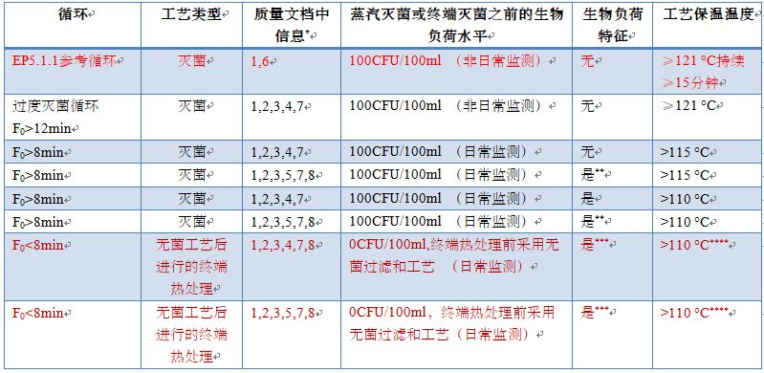
EMA指南动态
Notes:
该指南将取代灭菌决策树文件CPMP/QWP/054v98，为无菌产品选择合适的灭菌方法提供了依据和指导。
指南将于2019年10月1日起生效。

Slide 55
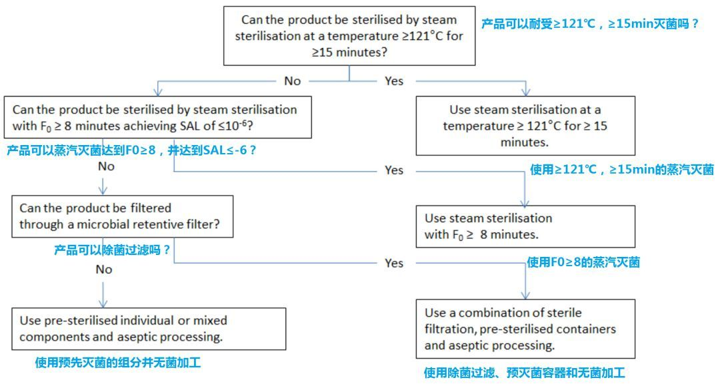
EMA指南动态
溶液剂型产品的灭菌选择决策树

Slide 56
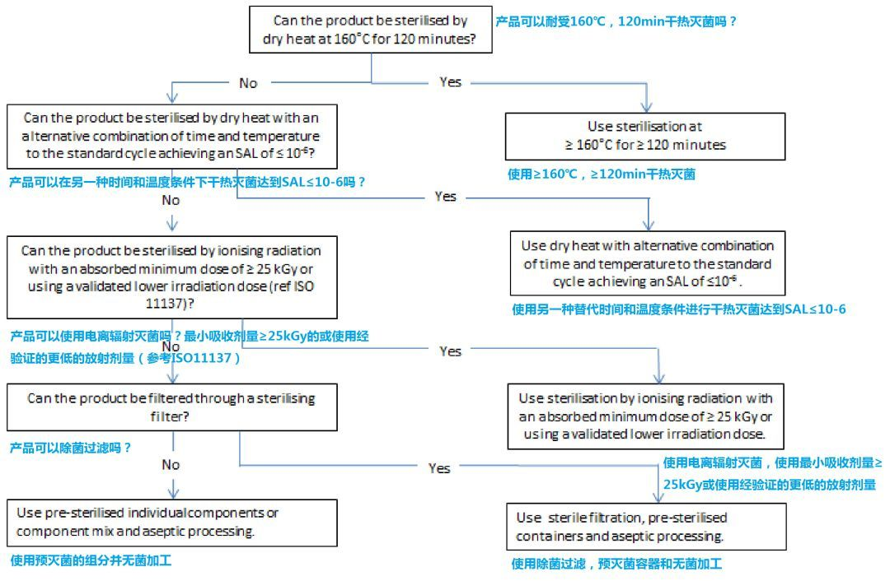
EMA指南动态
非溶液、半固体或干粉产品的灭菌选择决策树

Slide 57
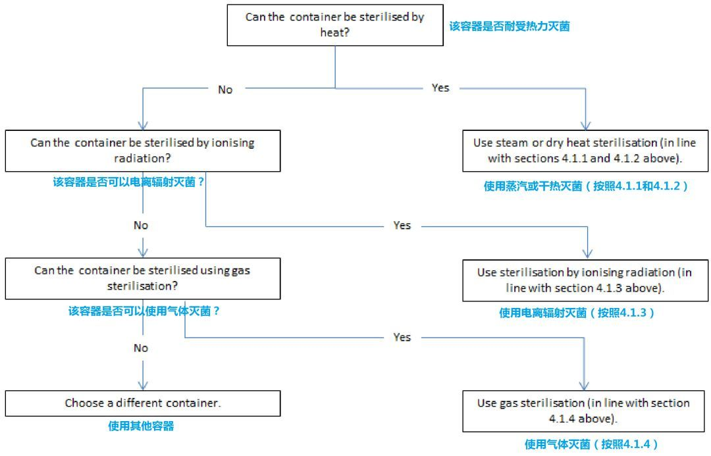
EMA指南动态
容器灭菌工艺选择的决策树（新增）

Slide 58
EDQM指南动态
应用时间 | 指南
2018.09 | Qualification of Equipment - Core document 设备确认主文件
2018.08 | Qualification of Equipment Annex 1 Qualification of HPLC Equipment 设备确认-附录1 HPLC设备确认
2018.09 | Qualification of Equipment Annex 6 Qualification of Piston Pipettes 设备确认-附录6 活塞吸量管确认
2018.08 | Qualification of Equipment Annex 7 Qualification of Mass Spectrometers 设备确认-附录7 质谱仪确认
2018.08 | Validation of Computerised Systems Core document 计算机化系统验证主文件
2018.08 | Validation of Computerised Systems Annex 1: Validation of Excel Spread sheets 计算机化系统验证附录1-Excel数据表验证
2018.08 | Validation of Computerised Systems Annex 2: Validation of Complex Computerised Systems 计算机化系统验证附录2-复杂计算机化系统验证
Notes:
欧洲药品质量管理局（EDQM） 其前身为设在法国的欧洲药典委员会秘书处，1996年更名为EDQM。

Slide 59
EDQM指南动态
《计算机化系统验证》
2018年，EDQM发布了新的《计算机化系统验证指南》，以帮助药企在实施实验室信息管理系统（LIMS）、电子文档管理系统等计算机化系统验证提供指导。指南由一个核心文件和2个附件组成，于2018年8月1日起开始强制实施。指南对不同计算机化系统的验证策略进行分类：

Slide 60
EDQM指南动态
分类 | 定义 | 举例 | 措施
豁免的 | 无校准功能 基础架构/分层式软件 | 计算器、显微镜、照相或录像机、标准办公电脑、微波等； 操作系统（如Windows、Linux、Unix，网络软件）、安全软件（杀毒、防火墙），办公应用软件（Word、Excel），数据库软件（如Oracle, SQL, Access））等； | 无
简单的 | 软件的小部分 有限定制化 | pH计、培养箱、滴定处理器、色度计、温湿度计、天平、粒度仪、UV/VIS分光光度计、液体闪烁计数器、TLC分析仪、AAS、微孔板计数器、图像分析仪、旋光仪、CombiStats（生物稀释测定结果统计分析软件）等； | 简化验证 - 校准 - 功能控制测试
复杂的 | 扩展功能软件 高度定制化 | LIMS（实验室信息管理系统）、ERP（企业资源规划系统）、eDMS（电子文件管理系统）、ELN（实验室电子笔记本）、用户自行开发的Excel电子表格、用户自行开发的访问应用程序、自动样品处理系统、液相色谱（LC、HPLC）、气相色谱，包括自动进样检测系统（UV, VIS, IR, MS, NMR, 放射性或荧光监测等）、生物分析仪、ECG等； | 验证

Slide 61
EP
欧洲药典全称是European Pharmacopoeia，简写EP或者Ph，Eur.,由欧洲药品质量管理局（EDQM）编辑出版；
目前EP 9.8 Edition为欧洲药典现行版，2019年7月1日生效；
基本组成部分有凡例、通用分析方法、容器和材料、试剂、正文和索引等；
Notes:
共两卷
第一卷收载：凡例、附录方法、制剂通则、指导原则等，
除人用和兽用疫苗、免疫制剂、放射性药物和天然药物等生物制品外，EP不收载制剂标准，制剂产品的质量需要符合欧盟内各国的药典或药品管理当局批准的质量标准要求。制剂通则项下的规定为指导性原则。
第二卷收载：药品标准，EP主要收载原料药物标准。

Slide 62
中国药监机构——行政
CFDA
NMPA
Notes:
组织架构图进行了调整

Slide 63
中国药监机构——技术支持
认证检查机构
国家、省均设立认证检查机构
检验机构
国家、省、市三级均设有药品检验机构，部分县设有药品检验机构
不良反应监测机构
国家、省、市三级均设有不良反应监测机构
形成国家级药品检查员队伍

Slide 64
中国药监法律法规框架
建立以《药品管理法》为基础，10多部法律法规协同、30多部规章配套、多部规范性文件补充的体系完整、层次清晰、内容较为完备的药品管理法律法规体系。
监管法律法规
地方立法
部门规章
法律法规
规范性文件、技术指南
药品安全司法解释
Notes:
主要法律法规：药品管理法实施条例、药品行政保护条例、中药品种保护条例、血液制品管理条例、疫苗流通和预防接种管理条例、麻醉药品和精神药品管理条例、医疗用毒性药品管理办法等
地方立法：
地方法规：吉林省药品监督管理条例、山东省药品使用条例等
地方政府规章：辽宁省医疗机构药品和医疗器械使用监督管理办法、湖北省药品使用质量管理规定等
药品安全司法解释：
为加大对药品犯罪行为的打击力度，最高人民法院、最高检察院出台了关于办理危害药品安全刑事案件适用法律若干问题的解释，
尤其针对药物临床试验核查中发现的突出问题，CFDA积极推动两高制定专门司法解释，加大对数据造假犯罪行为的打击力度，近期出台

Slide 65
2010版GMP简介
1999.8.1实施
98版GMP
7个附录
2011.3.1实施
2010版GMP
5个附录
2012.12.6发布
放射性药品附录
2014.6.27发布
中药饮片、医用氧、取样附录3个附录
2015.5.26发布
计算机化系统和确认与验证2个附录
2017.3.16发布
生化药品附录

Slide 66
中国法规指南动态
发布时间 | 动态 | 版本
2019.08 | 药品管理法 | 定稿
2019.08 | 药品追溯系统基本技术要求 | 定稿
2019.07 | 关于进一步完善药品关联审评审批和监管工作有关事宜的公告 | 定稿
2019.06 | 疫苗管理法 | 定稿
2019.05 | 生物类似药临床研究用原研参照药进口有关事宜的公告 | 定稿
2019.05 | 药品注册现场检查管理规定 | 征求意见稿

Slide 67
中国法规指南动态
发布时间 | 动态 | 版本
2019.04 | 药品信息化追溯体系建设导则 | 定稿
2018.11 | 国家药监局关于药品信息化追溯体系建设的指导意见 | 定稿
2018.07 | 无菌工艺模拟试验指南（无菌原料药） | 定稿
2018.07 | 无菌工艺模拟试验指南（无菌制剂） | 定稿
2018.07 | 除菌过滤技术及应用指南 | 定稿
2018.07 | 临床试验用药物生产质量管理规范 | 征求意见稿
2018.01 | 药品数据管理规范（3次征求意见稿） | 征求意见稿

Slide 68
中国法规指南动态
药品管理法：鼓励创新
以临床价值为导向
创新审评机制
临床试验由批准制改为默示许可制，临床试验机构由认证管理改为备案管理
建立关联审评审批
实行优先审评审批
建立了附条件审批制度
建立药品上市许可持有人制度

Slide 69
中国法规指南动态
药品管理法配套上市后监管有关法规制度可能有哪些变化：
架构变化：以药品上市监督管理办法为主体文件,以药品监督检查办法、药品记录与数据管理规范等重要规范性文件为基础,以药品GMP、GSP、GAP等管理规范和多个术指南文件为支撑；
制度更新：
上市许可持有人制度
药物警戒制度
注册文号与生产许可制度
药品信息化追溯制度
药品变更指导原则

Slide 70
中国法规指南动态
追溯体系相关标准发布实施：统一的标准规范是药品信息化追溯体系建设的重要基础，是药品追溯数据汇聚和分析的重要前提。2018年5月，为贯彻落实药品追溯相关法规，推进药品信息化追溯体系建设工作，国家药监局启动药品追溯标准规范编制工作，明确药品信息化追溯体系建设总体要求，统一药品追溯码编码规则，提出药品追溯过程中需要企业记录信息的内容和格式，以及数据交换要求等，指导相关方在统一的标准下共建药品信息化追溯体系。
国家药监局关于药品信息化追溯体系建设的指导意见—201811
药品信息化追溯体系建设导则—201904
药品追溯码编码要求—201904
药品追溯系统基本技术要求—201908

Slide 71
中国法规指南动态
关于进一步完善药品关联审评审批和监管工作有关事宜的公告：
公告明确原料药、药用辅料、直接接触药品的包装材料和容器（以下简称原辅包）与药品制剂关联审评审批和监管的总体要求、产品登记管理、原辅包登记信息的使用和管理、监督管理等的管理要求。

Slide 72
中国法规指南动态
疫苗管理法：
2019年12月1日正式实施，是我国首部有关疫苗管理的专门法律。
对疫苗研制和注册、疫苗生产和批签发、疫苗流通、预防接种、异常反应监测和处理、疫苗上市后管理、保障措施、监督管理和法律责任等方面进行了明确规定。
最严格的研制管理，强调研制过程中的生物安全控制和菌毒株、细胞株管理要求，对疫苗临床试验也作出了特别的管理规定；
严格的生产准入管理；
严格的过程控制；
严格的流通和配送管控；
严厉的处罚；
Notes:
法律出台背景：疫苗领域中发生了一些问题，特别是长春长生疫苗事件后，国家要进一步完善疫苗的管理制度；疫苗的极端重要性；

Slide 73
中国法规指南动态
《无菌工艺模拟试验指南（无菌原料药）》&《无菌工艺模拟试验指南（无菌制剂）》
无菌工艺模拟试验的设计应基于风险评估的结果，风险评估的要素需要包括容器类型、规格，产品类别，灌装速度、过程中断等。风险评估应确定无菌工艺模拟试验的起始工序。
模拟灌装执行前检查与与无菌工艺相关的支持性系统和灭菌系统等验证已完成，作为前置条件。
不得采用对环境或者器具进行过度灭菌或消毒的方式提高无菌保证水平。
进入无菌洁净区的人员需通过更衣确认。每位人员所允许进入的区域和所允许的无菌操作项目（如调整装量、设备维修、环境监测等），在文件中规定，或在人员资质确认中予以说明。参与模拟灌装的人员还要颁发确认证书（验证合格证），规定有效期。
进行模拟试验方案设计时，应结合工艺过程中的暴露操作环节，重点考察有人员参与的关键操作，评价人员无菌操作素养和防护措施的可靠性。
产品具备抑菌性的，如抗生素，需评估产品残留对培养基促生长和模拟试验结果的影响。
模拟介质的灭菌程序需要验证并有报告，还需要评估灭菌方式对模拟介质特性无不良影响。

Slide 74
中国法规指南动态
《无菌工艺模拟试验指南（无菌原料药）》&《无菌工艺模拟试验指南（无菌制剂）》
考虑在无菌工艺模拟试验开始前及14 天培养后按照现行中国药典方法对培养基进行促生长试验。
通过风险评估对所设计的灌装数量、持续时间、模拟方式、预期收率作出合理说明。
超大批量的（大于100000支）的，需要加大模拟灌装数量。
培养基模拟灌装记录中剔除样品不应为密封缺陷之外的其他样品。
样品培养期间应连续监控培养温度，有记录。
应有如何观察无菌性培养结果的规程，应规定在何种照度条件下进行观察。观察人员应具备适当的资质。
样品检查通常需要拍照。
应建立专用于模拟灌装的批记录。
通常需要录像。
当产品检验阳性，不能仅以模拟灌装试验结果来排除生产过程的污染可能。

Slide 75
中国法规指南动态
《药品数据管理规范》（3次征求意见稿）
1997年
8月
2015年
1月
2015年
3月
2015年
9月
2016年
4月
2016年
6月
2016年
10月
2017年
8月
2018年
1月
2018年
10月
2018年
12月
MHRA
数据完整性定义及行业之南第一版
NMPA
药品数据管理规范
一次
征求意见稿
NMPA
药品数据管理规范
三次
征求意见稿
21CFR Part11电子记录电子签名
MHRA数据完整性定义及行业指南
正式版
FDA
数据完整性指南草案
WHO数据与记录质量管理规范指南（草案）
WHO数据与记录质量管理规范指南
正式版
NMPA
药品数据管理规范
二次
征求意见稿
FDA
数据完整性指南终稿
PDA 制药实验室数据完整性管理体系
ISPE 数据完整性-关键概念 2018年10月

Slide 76
中国法规指南动态
《药品数据管理规范》（3次征求意见稿）特点
结合了MHRA、WHO等相关DI指南的指导建议
结合了中国的实际国情，相对更灵活
要求更细致，实施指导性更强
更强调了数据管理体系的建立
职责划分更具体
正在经历着更长的发布时间

Slide 77
中国法规指南动态
《药品数据管理规范》（3次征求意见稿）
中国对于现有设备缺陷的相关要求-结合中国的实际要求更宽泛：
第十四条【签名唯一】计算机化系统中不同用户不得共享登录账号或者使用通用登录账号。
现有设备不具备独立账号功能的，应当建立相应规程，采用纸质记录或原始电子记录辅以纸质记录，确保记录中的操作行为能够归属到特定个人。
第十七条【审计追踪】使用计算机化系统创建、更改数据等操作，应当通过审计追踪功能记录，确保其追溯性。
现有计算机化系统不具备审计追踪功能的，可以使用替代方法，如日志、变更控制、记录版本控制或原始电子记录辅以纸质记录来满足数据可追溯性的要求
第三十五条【审计追踪】应当根据风险评估的结果设置计算机化系统的审计追踪功能，
记录对系统和数据所进行的操作。

Slide 78
中国法规指南动态
国家药监局对“4+7带量采购”出手！中标企业全覆盖检查
加强药品生产监管：加大对通过仿制药一致性评价品种特别是中标药品生产企业的现场检查力度，重点检查企业风险隐患排查责任落实情况、生产质量管理规范实施情况、数据真实可靠情况，严格落实原辅料质量控制，严控源头质量风险情况，严格按照批准的处方工艺组织生产情况，涉及委托生产的，落实委托生产质量管理情况。
加强药品流通使用监管：确保在2020年底前实现中标品种全过程可追溯。—《国家药监局关于药品信息化追溯体系建设的指导意见》
加强药品抽检和不良反应监测：对行政区域内通过仿制药一致性评价品种以及中标药品生产环节开展全品种覆盖抽检；对行政区域内通过仿制药一致性评价品种以及中标药品生产环节开展全品种覆盖抽检。—《不良反应收集和报告指导原则》
加快推进一致性评价工作 ：一致性评价申请随到随审，加快审评进度。—《关于仿制药质量和疗效一致性评价有关事项的公告》

Slide 79
ChP 2015
各论
通则（附录）指导原则
凡例，总论
2015版药典概述
药典一部-中药
药典二部-化药
药典三部-生物药
药典四部-辅料和通则
具体要求
基本要求
总体要求
通过药典凡例、通则、总论的全面修订，更加全面完善药典标准的规定，从药典标准整体上进一步提升对药品质量控制额要求。
Notes:
根据“通则先行”的编制原则，已组织完成了《中国药典》2020年版四部通则初稿的编制；将陆续在全国部分城市开展《中国药典》2020年版四部通则宣贯（培训）工作,为新版药典的编制和贯彻执行奠定基础。

Slide 80
ChP 2020
新版药典中针对细分领域要求的主要变化
中药：完善质控模式：以中医临床为导向构建中药质量控制技术体系，加强国际化并主导国际标准的制定。
生物制品：完善标准，与国际统一：开展与国际先进标准协调和对接的研究工作， 初步完成治疗性生物药品种体例和疫苗制品生产过程控制要求与国际标准的同步；
通则：加强制剂通则对药品安全性、有效性的质控要求：完善和规范检验方法，重点加强共性检验方法的适用性和稳定性。 全面完善检验方法验证、数据统计分析，加强药品检验方法建立 以及限度标准制定的规范性。完善和提高制剂通则的要求。将药用辅料功能性评价要求 与完善制剂通则相结合。建立药品质量全过程质量控制体系，全面提升药品的质量控制要求。
化药：一致性评价和鉴定：将药品一致性评价的成果体现在提高相关制剂的质量标准，完善药品临床有效与质控项目的设置以及控制要求的相关性，提高药品的质量可控性；
根据“通则先行”的编制原则，目前通则部分已完成初稿
编制，并陆续在全国部分城市开展宣贯（培训）工作；

Slide 81
ChP 2020
通则增修订内容宣贯
采用风险评估的方法，对制剂、原辅料相关等的元素杂质在全生命周期进行控制，降低注册不被批准的风险。各企业应注意此方面的仪器、设备的升级。
建立分子生物学检测技术的药典标准体系。标准核酸序列上升到等同药品检验的国家标准物质；研究时猪牛羊的组织互为对照，企业在专属性研究时应该确保阳性对照的选择的有效性。
对于通则中未包含的剂型，企业应该根据产品使用要求和特点，结合各通则中的剂型特点，自我归类、申报，药典会审核确认，更改名称。
如甲醇量检查法，根据企业征询结果，不再限制分流比，今后标准尽可能修订为采用适宜的分流比。

Slide 82
ChP 2020
制剂通则增修订内容宣贯
通用性技术要求研究：技术通则，必须要遵照执行的基本要求；指导原则，非法定要求，比CDE的要成熟完善，推荐执行，也可按品种的特点、特性参考执行。 提示稳定性考察的考察条件改变。
稳定性：明确了稳定性的相关论述，如定义、内容、必要性等。提示企业若有充分数据支持，建议延长有效期，国家支持。反例：拜耳因为稳定性好，延长有效期，涨价；国家没批准，资源结构更可持续了，不能涨价。
剂量单位均匀度：给药过程的一致性要求整个生产批次或多个批次的药品要精确的控制每个剂量单位的药物含量变化。两个指标来证明 含量均匀度、重量（装量）差异。企业要考虑药物颗粒或液滴大小、渗入技术、赋形剂特性等特征，以确保剂量单位均匀度。
增加有效性的论述，包括必要性、关键因素等。提示，不要随意变更原辅料。明确根据CDE原则，变更辅料或其他重大变更，可能或涉及除药学指标的申报，还需要生物学指标的数据申报（BE实验）。

Slide 83
2
全球主要官方药政组织及指南概述

Slide 84
WHO 预认证
定义
WHO在2001年建立了药品预认证制度：Prequalification Team: medicines (PQTm)，现已更名为Prequalification of Medicines Programme，拉开了WHO独立审评审批药品的序幕。
范围
认证范围包括制剂、原料药和独立质检实验室。
对象
并不是所有药品都可以申请WHO预认证，仅针对流感、肝炎、疟疾、结核病、生殖健康、儿童营养、腹泻和其他易忽略的热带疾病等领域的基本用药。

Slide 85

WHO预认证
？
为什么要通过WHO 预认证
WHO预认证
WHO药品预认证是WHO开展的一个服务项目，用以评估医药产品的质量、安全性和疗效。
一旦通过WHO药品预认证，药企就可以进入WHO体系国际采购供应商名录。WHO预认证药品的名单已成为国际采购机构的大宗药品采购指南，同时也为越来越多的国家所采用。
制药企业只有符合WHO GMP，通过WHO预认证，才能进入国际采购机构的供应商名单，获得大量的订单。

Slide 86
WHO GMP修订机构
WHO药品标准专家委员会（ECSPP）
成立：
1948年，第一次世界卫生大会
为WHO及其成员国提供建议。批准WHO关于药品质量保证的
规范、标准和指南（包括国际药典），并将其确定为世界标准。
职能：
成员：
选自于国际药典和药品方面的WHO专家顾问小组。
会议：
ECSPP每年组织一次会议，每次会议结果发表在WHO技术报
告系列中，包括最新通过以及新修订的指南。
The WHO Expert Committee on Specifications for Pharmaceutical Preparations

Slide 87
WHO GMP修订流程
WHO
技术报告
系列
每年发行
记录每次WHO药品标准委员会会议结果
WHO药品标准专家
委员会会议
世界卫生大会之后
WHO药品标准委员会（ ECSPP ）关于药品质量的议题进行讨论，包括在世界卫生大会中所提出的
世界卫生大会
一般于每年5月在日内瓦举行
由所有成员国或地区派代表团参加
其主要任务是审议总干事的工作报告、规划预算、接纳新会员国和讨论其他重要议题
Notes:
每期WHO Technical Report Series只包括当次会议的更新部分，并不是完整的GMP
所以，要想了解所有的最新的WHO GMP指南，我们必须注意WHO GMP指南的纵向连贯性

Slide 88

《药品质量保证:指南以及相关材料概要》
历年WHO 技术报告系列
Text in here
WHO发布的新文件
合订本：《药品质量保证：
指南以及相关材料概要》
WHO所接受的最新的修订内容
Text in here
为了方便查找GMP信息，WHO对之前技术报告系列中发布的相关附件和更新的内容进行了收集，发行了 《药品质量保证：指南以及相关材料概要》
Notes:
我们经常有这样的疑问：一大堆的WHO Technical Report Series怎样查?现行的版本是哪个?

Slide 89

《药品质量保证:指南以及相关材料概要》
《药品质量保证：指南以及相关材料概要》分为两卷
第一卷 1997年发行
国家药品法规相关材料
药品评估和注册
国家药典及相关活动
QC实验室
药品的国际贸易以及流通
假药
药品的基本检测
技术人员的培训
第二卷 1999年发行 2004、2007年更新
GMP指南
药品生产商和药品流通渠道检查

Slide 90
现行WHO GMP指南一览表（1）
Good manufacturing practices: supplementary guidelines for the manufacture of investigational pharmaceutical products for clinical trials in humans Annex 7, WHO Technical Report Series 863,1996 WHO GMP：用于临床试验的研究药物产品补充指导方针
Good manufacturing practices：supplementary guidelines for the manufacture of pharmaceutical excipients, Annex 2 WHO Technical Report Series 885,1999 WHO GMP: 药用辅料生产补充指南
Guidelines on Good Manufacturing Practices for radiopharmaceutical products Annex 3, WHO Technical Report Series 908, 2003 GMP指南：放射性药品
Supplementary guidelines on good manufacturing practices for the manufacture of herbal medicines Annex 3, WHO Technical Report Series 937, 2006 GMP补充指南：草药产品

Slide 91
现行WHO GMP指南一览表（2）
Supplementary guidelines on good manufacturing practices：validation Annex 4, WHO Technical Report Series 937, 2006 GMP补充指南：验证
WHO good manufacturing practices for active pharmaceutical ingredients Annex 2, WHO Technical Report Series 957,2010 WHO GMP：活性药物成分
WHO good manufacturing practices for pharmaceutical products containing hazardous substances Annex 3 WHO Technical Report Series 957, 2010 WHO GMP:含有有害物质的药品
WHO good manufacturing practices for blood establishments (jointly with the Expert Committee on Biological Standardization) Annex 4, WHO Technical Report Series 961,2011 WHO GMP：血液机构（联合生物标准化专家委员会）
WHO good manufacturing practices for sterile pharmaceutical products Annex 6, WHO Technical Report Series 961,2011 WHO无菌药品GMP

Slide 92
现行WHO GMP指南一览表（3）
WHO good manufacturing practices：water for pharmaceutical use Annex 2, WHO Technical Report Series 970, 2012 WHO GMP：制药用水系统
WHO good manufacturing practices for pharmaceutical products: main principles Annex 2, WHO Technical Report Series 986,2014 WHO药品GMP：主要原则
Guidelines on good manufacturing practices：validation, Appendix 7：non‑sterile process validation Annex 3, WHO Technical Report Series 992, 2015 GMP指南-验证 附录7 非无菌工艺验证
WHO good manufacturing practices for biological products Annex 3, WHO Technical Report Series 996,2016 WHO生物制品GMP
WHO guidelines on heating, ventilation and air-conditioning systems for non-sterile pharmaceutical Annex 8, WHO Technical Report Series 1010, 2018 WHO 指南-非无菌药品暖通空调系统

Slide 93

现行WHO GMP指南一览表（4）
WHO Risk analysis
Application of Hazard Analysis and Critical Control Point (HACCP) Methodology in Pharmaceuticals Annex 7, WHO Technical Report Series 908, 2003 制药行业HACCP方法的应用
Technology transfer
WHO guidelines on transfer of technology in pharmaceutical manufacturing Annex 7, WHO Technical Report Series 961, 2011 制药生产技术转移指南

Slide 94
WHO 指南动态
WHO制定的指导原则经过广泛的全球征求意见，包括WHO成员国、国家监管当局和国际机构；征求意见稿指导原则在WHO药品标准专家委员会( Expert Committee on Specifications for Pharmaceutical Preparations, ECSPP)会议上评估；如果评估通过，则采纳为国际标准，以技术报告( Technical Report Series, TRS)发布。其附录是正式稿的指导原则。
2019年TRS：1019
Annex 2 | 非无菌药品空调系统（HVAC）指南 — 第二部分：非无菌药品空调系统指南的解释
Annex 3 | 良好的生产管理规范：验证指南

Slide 95
WHO指南动态
发布时间 | 动态
2018/02 | WHO PQT Common Deficiencies in Finished Pharmaceutical Product(FPP)Dossiers 制剂（FPP）档案中的常见缺陷 - 制造商的附加指南
2018/10 | Variations to prequalified pharmaceutical products Frequently asked questions (FAQ) WHO预认证产品批准后变更的常见问答（FAQ）

Slide 96
WHO指南动态
制剂（FPP）档案中的常见缺陷 - 制造商的附加指南
文件中给出了近期药品预认证项目（PQTm）文件审评中发现的最常见的质量相关缺陷，提供更多指导帮助生产商解决PQTm申报中的这些缺陷；
文件讨论基于口服固体制剂编写，对其它剂型也适用；

Slide 97
WHO指南动态
WHO预认证产品批准后变更的常见问与答（FAQ）：问答文件阐明了制剂预认证批准后有关变更常被咨询的问题，旨在提供分类和额外信息，应与《WHO已批准产品的变更指南》和相关指南一起参考；
变更实施和审评的期限是什么？在哪儿可以找到此类期限？
年度通知的支持性数据需要提交么？
针对每个变更申请，申请人是否需要每次都更新质量信息概述（QIS）？
针对组合变更，申请人应该对每个变更单独填写一份申请表吗？
针对额外的成品制剂生产场地，若拟议的场地在近三年内经检查且符合WHO GMP规范或SRA要求（变更号28），则上述变更是否以微小变更提交？若GMP检查在三年前开展，则上述变更是否以重大变更提交？
在产品的一个批准生产地点已接受的批量是否可在另一个批准的FPP生产地点实施?应申请什么变更类别?

Slide 98
WHO指南动态
WHO预认证产品批准后变更的常见问与答（FAQ）：问答文件阐明了制剂预认证批准后有关变更常被咨询的问题，旨在提供分类和额外信息，应与《WHO已批准产品的变更指南》和相关指南一起参考；
API或辅料质量标准中删除重金属检测的变更要求是什么？
若变更未在变更指南中有分类，申请人应怎么办？
附录I：作为重大变更进行提交的变更实例
附录II：变更指南未描述、可作为微小变更或年度通知进行提交的变更实例
附录III：不需要以变更申请但需要以GMP变更进行控制的变更实例

Slide 99
WHO指南动态
验证指南附件动态
附件1 HVAC，参见Annex 8 in TRS 1010, 2018取代（Part1）和； Annex2 in WHO TRS 1019，2019 ；
附件2 制药用水系统确认，参见Annex 2 in TRS 970, 2012
附件3 清洁验证，保留
附件4 分析方法验证，升版
附录5 计算机化系统验证，升版
附件6 确认指南，升版（更改附件名称）
附件7 非无菌工艺验证指南，保留，参见Annex 3 in TRS 992

Slide 100
WHO验证相关指南解读-HVAC系统
版本变更：
WHO TRS 1010 Annex8非无菌药品空调系统（HVAC）指南替代了WHO TRS 961 Annex5 非无菌制剂空调系统的GMP补充指南
指南分为两部分， WHO TRS 1010 Annex8 为第一部分； WHO TRS 1019-Annex2 为第二部分。
WHO TRS 1010-Annex8 非无菌药品空调系统（HVAC）指南 Part1
WHO TRS 1019-Annex2 非无菌药品空调系统（HVAC）指南 Part2
本指南列出了非无菌
制剂空调系统的一般
原则，无菌制剂空调
系统可参考此指南，
且不低于此原则

Slide 101
WHO验证相关指南解读-HVAC系统
Part 1主要内容：
空调系统及其组件的设计
全新风和回风再利用系统
空气过滤、气流方向和压差
温湿度
粉尘、湿热蒸汽和防火控制
环境保护
调试
确认
维护
第一部分包含的建议被
认为是HVAC系统生命
周期设计，管理，控制
和确认的良好实践。

Slide 102
WHO验证相关指南解读-HVAC系统
Part2主要内容：
包含非强制性的示例、图纸、技术描述及说明，作为Part1空调系统指南的支撑。
厂房（称量/分装和取样区域设计示例）
空调系统及其部件的设计（密闭性、清洁、自动监测系统、停机）
全新风和再循环系统
空气过滤、气流方向和压差（换气次数、自净时间、压差、气闸）
温湿度（中效过滤器不应安装在加湿器的下游）
粉尘、蒸汽和烟雾控制
环境保护
调试
确认（明确了空调系统典型的测试项目）
维护
第二部分将包含非约束
性的举例和澄清。

Slide 103
WHO验证相关指南解读
验证指南 附件4 分析方法验证
在转移至QC部门前，分析方法应由研发部门在适当时进行验证。
在验证研究和分析中应使用经过充分表征的参考标准，并记录其适用于预期用途。
应定期考虑趋势分析和风险评估，以确保分析方法适合预期的应用。
在程序验证和验证过程中获得的数据（包括其相关元数据）应考虑符合GXP要求，并且应遵循GXP的数据和记录管理原则。
方法验证中需要特别关注样品制备，方案中应该尽可能详细规定样品制备方法 和流程，样品制备步骤应酌情纳入验证实验。
用于测定制剂产品中含量或杂质的药典方法均应被证明在有主含量成分存在时具有专属性（无空白干扰）。
如果使用了非药典方法，而存在药典方法，则需要提供论述。

Slide 104
WHO验证相关指南解读
验证指南 附件4 分析方法验证
应根据科学合理的期限考虑对分析方法的定期再验证。
每当分析程序发生变化时，应进行影响评估，并应考虑重新验证程序，再验证只包括与方法特性和变更部分是可以接受的。
方法转移过程中，不同场地的检测结果差异应该在可接受的范围内，这在转移方案中应预先定义。
分析方法验证应考虑的特性包括：准确度；精密度；耐用性；线性；范围；专属性；检测限；定量限。
生物和生物技术产品的分析程序可能与文件中的要求不同。

Slide 105
WHO验证相关指南解读
验证指南 附件5 计算机化系统验证
指南综合介绍了计算机化系统的开发、验证和日常管理要求。
新的分类形式：分为供应商供应Vendor-supplied systems 和 订制开发系统 Custom-developed systems 。
强调了供应商的能力的重要性，提出了审计方面的具体要求，对供应商、所提供系统或服务的评估，以及供应商的质量系统应执行并记录。
更加细化了计算机化系统设计文件阶段的文件内容包括URS FRS 等。
注重基于风险评估的DIOPQ，重点强调了PQ阶段的可靠性和稳定性，相比较来说GAMP5 指南对验证的指导更系统化。

Slide 106
WHO验证相关指南解读
验证指南 附件5 计算机化系统验证
对于遗留系统，需要通过差距分析、法规符合性评估来决定其补充验证的范围，特殊情况下可以采用回顾的方式确认其验证状态。
强调系统运行维护：权限和数据完整性及生命周期管理程序、数据转移程序、定期数据审核程序、灾难恢复程序、定期回顾和评估程序、系统退役管理程序。

Slide 107
WHO验证相关指南解读
验证指南 附件6 确认
部分更新和欧盟保持一致。
指南介绍的常规验证方法适用于厂房、系统、公用设施、设备，部分要求同样适用分析仪器、测试设备等。
强调了风险评估方法的应用：在系统设计阶段评估风险，并通过设计、调试与确认管理、程序管理、质量管理等措施控制其风险不能影响到最终产品质量。
确认和再确认需要基于影响评估和风险管理的原则。
新系统的确认文件包括：URS DQ IO OQ PQ, 突出了URS的重要性， 如果某些系统不需要全部的确认文件，需给出理由，未纳入FAT SAT（是否需要进行FAT SAT基于风险管理原则）。

Slide 108
WHO验证相关指南解读
验证指南 附件6 确认
确认如由供应商或者第三方进行，必须在验证计划中说明。
根据系统的复杂程序，IOQ可以合并成一个文件执行，需要在主计划中说明。
某些情况下PQ结合OQ或者工艺验证更为合适，需要在主计划中说明。
需定期进行定期回顾已判定是否需要再确认，定期回顾和再确认需基于风险管理的原则，考虑因素包括校准管理、数据回顾、日常检查等其他其他信息。
应通过文件，如确认矩阵，日程表或计划记录确认状态和再确认有效期。

Slide 109
Ph.Int
《国际药典》由世界卫生组织（WHO）编纂出版，供WHO成员国免费试用，许多非洲国家将《国际药典》作为本国或地区的认可标准，有法律效力；
《国际药典》重点收载WHO基本药物以及与国际重大公共健康项目相关，而其他各国药典未收载的品种；
由凡例、正文品种、分析方法、对照红外光谱集、试剂、试液、滴定液及补充信息组成。
Notes:
现行版为2017年出版的第7版

Slide 110


国际药品检查协会组织——PIC/S
PIC、PICS
1995年欧盟成立
只有欧盟委员会才被允许与欧洲以外的国家签署协议。因此， PIC在接受新成员的问题上出现了与欧盟法律的不相容性
1995年2月
PIC与PICS共同工作，统称为PIC/S
PIC
欧盟
PICS
PIC/S
1970年10月，在“关于药品生产的现场检查的互认协定”主题下成立
范围为各成员国之间
1995年
作为一种变通的方式，PIC采用各国卫生当局之间的合作协议来代替国家之间的法定条约
PIC/S
Notes:
PIC：Pharmaceutical Inspection Convention,药品监管公约
PIC Scheme：Pharmaceutical Inspection Co-operation Scheme,药品监管合作计划
PIC与PIC Scheme的共同工作，统称为PIC/S
PICS最早是欧盟药品评审机构，1995年欧盟成立后， 欧洲药品的评审逐渐由EMA（EMEA）、成员国药品管理局承担。

Slide 111

国际药品检查协会组织——PIC/S
使命
引导药品领域的国际间GMP标准和互认；
检查员体系的建立、培训、执行、交流和维护；
建立和促进成员之间的GMP标准和指南文件的统一；
加强成员间在GMP领域的建设性合作。
宗旨
“引导药品领域统一GMP标准和检察员体系的建立、执行和维持”
Notes:
PIC/S互认协议：PIC/S成员国接受并认可其他成员国主管当局颁布的相关药品生产检查决定，并提供有关符合进口成员国要求的全部信息。
PICS是一个GMP监管机构间的合作计划，不是一个法律性条约;
是一个论坛，用于：交流和信任的建立, GMP信息及经验的交流, 关注于检查机构的质量体系, 关注于GMP检查员的培训, 促进国际范围GMP的和谐、统一;

Slide 112
PIC/S 指南
PIC/S指南
for Industry
for Inspectorates
for Inspectors—指南文件
for Inspectors—备忘录
Notes:
1、对行业来说，主要是GMP和关于SMF的一些文件
2、检查机构文件，主要包括机构的质量体系要求，检查报告要求、检查小组工作程序等
3、检查员文件，后面展开讲

Slide 113
PIC/S GMP
PIC/S GMP和欧盟GMP具有同等的效力，自从1989年开始，PIC/S GMP和EU GMP平行发展，无论哪一方的GMP发生了变化，另一方的GMP也会跟着做相应的修改以便这两个指南具有同等的效力；
Part Ⅰ：药物的基本要求
Part Ⅱ：用作起始物料的活性成分的基本要求
Part Ⅲ：GMP相关文件
正文
G
M
P
附录
Annexes： 18个附录
欧盟GMP发生变化，PIC/S暂未进行修改
Notes:
PICS GMP文件编号为PE009-14，于2018年7月更新
目前和EU GMP之间的差异在于：1、EU GMP提及欧盟指令以及MRA被删除; 2、在“欧盟指南”中使用“authorised person（授权人员）”一词，PICS使用““Qualified Person（有资质人员）；3、由于不是所有PIC参与机构都是“欧洲药典公约”的缔约国，“指南”中提及的“欧洲药典”修改为“欧洲或其他相关药典”

Slide 114
PIC/S指南-备忘录
PI 009-3 公用设施检查备忘录
PI 021-2 临床试验产品GMP特殊性备忘录
PI 023-2 质量控制实验室检查备忘录
PI 025-2 生物技术检查备忘录
PI 024-2 医用气体备忘录
PI 028-1 包装备忘录
PI 030-1 APIs检查备忘录
PI 038-1 QRM应用评估备忘录
PI 043-1 公用设施交叉污染的备忘录

Slide 115
PIC/S指南-指南文件
PE 005-3 血液机构GMP指南
PE 010-4 医疗机构药品制备GMP实践指南
PE 011-1 药品良好分销指南
PI 005-3 参数放行指南
PI 006-3 验证总计划、安装和操作确认、非无菌工艺验证，清洁验证
PI 007-6 无菌工艺验证
PI 008-3 血浆来源机构和血浆仓库检查指南
PI 011-3 GxP监管环境内的计算机化系统良好实践
PI 012-3 无菌检测建议
PI 014-3 用于无菌工艺和无菌检测的隔离器
PI 040-1 缺陷分级指南
PI 041-1 GMP/GDP监管环境内的数据管理和可靠性良好实践（第三次草案）
PI 046-1 PIC/S关于暴露限度的指南
PI 047-1 PIC/S关于人用活性物质GDP的指南

Slide 116
PIC/S指南动态
发布时间 | 动态 | 备注
2018/06 | PI 048-1 Guidelines on GMP Inspection Reliance GMP互认检查指南 | Documents for Inspectors
2018/07 | PI 043-1 Aide Memoire on Cross-Contamination in Shared Facilities 公用设施交叉污染的备忘录 | Documents for Inspectors
2018/07 | PI 045-1 PIC/S Guidelines on Excipient GMP Risk Assessment PIC/S关于赋形剂GMP风险评估的指南 | Documents for Inspectors
2018/07 | PI 046-1 PIC/S Guidelines on Exposure Limits PIC/S关于暴露限度的指南 | Documents for Inspectors
2018/07 | PI 047-1 PIC/S Guidelines on GDP of Active Substances for Human Use PIC/S关于人用活性物质GDP的指南 | Documents for Inspectors
2018/07 | PE 009-14PIC/S GMP Guide GMP指南 | Documents for Industry
2018/12 | PI 041-1 (Draft 3) Draft PIC/S Good Practices for Data Management and Integrity in Regulated GMP/GDP Environments (Draft 3) 在GMP/GDP监管环境内的数据管理和可靠性良好实践（第三版草案） | Documents for Inspectors
2019/01 | PI 040-1 Guidance on Classification of Deficiencies 缺陷分级指南 | Documents for Inspectors

Slide 117
PIC/S指南动态
PI041-1《在GMP/GDP监管环境内的数据管理和可靠性良好实践》（第三版草案）
不是所有的数据都对药品质量和患者安全具有等同的重要性，应考虑数据影响了什么决定以及对药品质量或安全的影响：
如，当作出批放行决定时，用以确定符合关键质量属性的数据通常比仓库的清洁记录重要。
如，对于口服片剂，API含量数据一般要比脆碎度数据对药品质量和安全影响更大。
不是所有数据和处理步骤都对药品质量和患者安全具有等同的重要性。应使用风险管理来确定每个数据/处理步骤的重要性。对数据风险管理的有效方法应考虑：
数据关键程度（对制定决定和产品质量的影响）以及
数据风险（数据篡改、删除的机会，以及日常审核程序可检测这些问题的可能性）
应实施与风险相当的控制措施。
数据关键程度
受数据影响的决策可能会在重要程度上有所有不同，数据对决策的影响度可能也不同。关于数据关键程度要考虑的要素包括：
数据影响了什么决策？ 例如，当作出批放行决定时，用以确定符合关键质量属性的数据通常比仓库的清洁记录重要。
数据对药品质量或安全有什么影响？ 例如，对于口服片剂，API含量数据一般要比脆碎度数据对药品质量和安全影响更大。

Slide 118
PIC/S指南动态
PI040-1 《缺陷分级指南》
指南意在提供工具支持基于风险的GMP检查缺陷分级，保持不同检查员之间的一致性。
帮助企业了解GMP缺陷分级原则，并提供不同类型缺陷级别的例子。
方法并非与级别本身绑定，它同时还要考虑发现缺陷的情形以及该场所的质量历史。

Slide 119

人用药品注册技术要求国际协调会（ICH）
美国、日本和欧盟三方为统一注册标准而建立，由三方的注册部门和生产部门组成，还有3个观察员组织，WHO，欧洲自由贸易联盟（EFTA）和加拿大卫生局（HC）。
2018年6月，在ICH2018年第一次大会上，中国国家药品监督管理局当选为ICH管理委员会成员。
国际制药工业协会联合会（IFPMA）作为制药工业的保护伞组织参与协调会。
协调专题包含4个类别

Slide 120
人用药品注册技术要求国际协调会（ICH）
安全性（safety，包括药理、毒理、药代等试验
质量（Quality，包括稳定性、验证、杂质、规格等
S（11）
Q（14）
E（19）
M（10）
有效性（Efficacy，包括临床试验中的设计、研究报告、GCP等
综合学科（Multidisciplinary，包括术语、管理通讯等
Notes:
Q系列是重点

Slide 121
ICH指南-Q系列
Q1 Stability （稳定性）
Q2 Analytical Validation （分析方法验证）
Q3 Impurities （杂质）
Q4 Pharmacopoeias （药典）
Q5 Quality of Biotechnological Products （生物技术产品的质量）
Q6 Specifications （质量标准）
Q7 Good Manufacturing Practice （生产质量管理规范）
Q8 Pharmaceutical Development （药品研发）
Q9 Quality Risk Management （质量风险管理）
Q10 Pharmaceutical Quality System （药物质量体系）
Q11 Development and Manufacture of Drug Substances （原料药的研发和生产）
Q12 Lifecycle Management （生命周期管理）
Q13 Supports Continuous Manufacturing of Drug Substances and Drug Products（药物和药品连续生产）
Q14 Analytical Procedure Development (分析方法开发)
Notes:
Q7：原料药GMP，目前已被EU\PICS\FDA广泛采用，还有一个QA问与答文件
Q10:有一个8、9、10问与答
Q11：有一个问与答

Slide 122
ICH指南动态
发布时间 | 动态 | 进度
2019.02 | M10 生物分析方法学验证 | Step 2
2018.11 | Q2(R2)/Q14 分析方法开发和Q2(R1)分析方法验证 | Step 1
2018.6 | Q13 Supports Continuous Manufacturing of Drug Substances and Drug Products 药物和药品连续生产 | Step 1
Notes:
正式的ICH程序是一个步进式程序，由5步组成。
Step1：达成一致
Step2a：技术文件的一致性确认
Step2b：指南草案争取官方成员国接受
Step3：官方磋商和讨论
Step4：ICH协调一致指南批准
Step5：执行

Slide 123
ICH指南动态
ICH M10 生物分析方法学验证
目前对于生物分析的从业者来说主要的参考资料可以总结为4类,现在新加入的ICH 的2019版M10势必是要一统EMA，FDA及NMPA。
EMA的2015版BMV指导原则；
FDA的2018版BMV指导原则；
中国药典的2015版指导原则;
每个年份的AAPS和Bioanalysis白皮书
ICH将方法学拆分为方法建立和方法验证2个阶段，FDA版本中也有强调方法建立和方法验证的区别，EMA版则未明确区分。对于具体的方法学验证又根据其验证范围分为全验证，部分验证和交叉验证。全验证顾名思义就是对方法学中的所有参数逐个进行验证。部分验证则是在方法经全验证后出现更改后进行的补充。
Notes:
背景→减缓了连续生产在制药行业的应用。

Slide 124
ICH指南动态
ICH M10 生物分析方法学验证
指南旨在验证生物分析方法的有效性，用于测定血液、血浆、血清、其他体液或组织等生物样品中化学和生物药物及其代谢产物的浓度。适用于在中心非临床毒性动力学/药代动力学研究中获得的样本，然后在上市许可应用的背景下用于监管决策和临床试验的所有阶段。
文件适用于:
配体结合定量分析 (LBAs)
液相色谱(LC)等色谱方法
气相色谱法(GC)，通常与质谱联用(MS)检测，偶尔与其他检测器联用。生物标志物的生物分析和评估免疫原性的生物分析方法不属于本指南的范围。
Notes:
背景→减缓了连续生产在制药行业的应用。

Slide 125
ICH指南动态
ICH Q2(R2)/Q14 分析方法开发和Q2(R1)分析验证修订
制定新的ICH指南，ICH Q14关于分析程序开发，并修订ICH Q2（R1）分析程序验证指南，以期将两个文件合并为一个，为了简化和清晰。
ICH Q2（R1）的修订范围包括验证原则，涵盖光谱或光谱数据的分析使用（例如，NIR，拉曼，NMR或MS），其中一些通常需要多变量统计分析。该指南将继续为适用于大多数在Q6A和Q6B范围内的产品的分析程序验证原则提供一般框架。
建议新的指南Q14分析程序开发，用于协调分析程序开发的科学方法，并提供与分析程序开发过程描述有关的原则。该新指南旨在改善行业和监管机构之间的监管沟通，促进更有效，合理的科学和基于风险的审批以及分析程序的批准后变更管理。
这些提议的指南（Q2（R2）和Q14）用于补充ICH Q8至Q12指南，以及正在进行制定的ICH Q13。

Slide 126
ICH指南动态
Q13药物和药品连续生产
背景：
ICH认为在重视效率和灵活性的制药行业，连续生产的引入有巨大的潜能。
然而，对于连续生产工艺的一般性理解以及法规方面的概念非常缺乏。
缺乏全球统一性。
发布：
指南旨在提供关键的定义，以及科学的理念和法规的预期 （从药物应用的质量角度），控制策略和验证也将提及。
ICH Q13将与其他ICH指南（ICH Q8, Q9, Q10 和 Q12）保持一致性。
Notes:
背景→减缓了连续生产在制药行业的应用。

Slide 127
3
全球非官方行业组织及指南概述

Slide 128

ISPE简介
国际制药工程协会 (International Society For Pharmaceutical Engineering，ISPE)创立于1980年
非盈利、非游说的国际性专业协会
拥有来自90个国家的22,000名个人会员
目标致力于培养技术专家，引领全球制药科技革新
为制药行业提供技术知识、人才培训和指导性文件
为制药行业的生产和研发、全球监管、学术研究、咨询和供应链管理提供交流的平台
关于ISPE更多信息可访问 www.ISPE.org

Slide 129





ISPE知识资源-技术指南分类
ISPE’ s Baseline ® Guides
GAMP ® 5 and GAMP ®
ISPE’ s Baseline ® Guides
技术指南
ISPE Product Quality Lifecycle Implementation
ISPE Good
Practice Guides
ISPE Guide

Slide 130
ISPE知识资源-Baseline
Book list | Rev. | language
Volume1 活性药物成分 | Ⅱ | English
Volume2 口服固体制剂 | III | English
Volume3 无菌生产设施 | III | English
Volume4 水和蒸汽系统 | III | English
Volume5 调试和确认 | Ⅱ | English
Volume6 生物药品生产设施 | Ⅱ | English
Volume7 基于风险的制药产品生产 | Ⅱ | English
Notes:
第二卷 口服固体制剂
第三卷 无菌生产设施 有中文版

Slide 131
ISPE知识资源-GAMP & GAMP GPG
Book list | Rev. | language
GAMP 5-遵从GxP计算机化系统合规的风险管理方法 | IV | English
基于风险方法的校准管理 | Ⅱ | English
基于风险方法的电子记录和签名 | Ⅰ | English
基于风险方法的计算机化系统操作 | Ⅰ | English
基于风险方法的GxP系统测试 | Ⅱ | English
基于风险的GxP实验室计算机化系统合规方法 | Ⅱ | English
基于风险的GxP工艺控制系统方法 | Ⅰ | English
生产执行系统-策略和编程管理方法 | Ⅰ | English
记录和数据可靠性指南 | Ⅰ | English
数据可靠性关键概念 | Ⅰ | English
Notes:
GAMP5和生产执行系统（MES）有中文版
基于风险方法的计算机化系统操作是GAMP5的姐妹篇
仅列出了部分，其余参见培训材料增值服务

Slide 132
ISPE知识资源-GPG
Book list | Rev. | language
制药用水和蒸汽系统的调试和确认 | Ⅰ | English
HVAC | Ⅰ | English
工艺气体 | Ⅰ | English
冷链管理 | Ⅰ | English
应用风险管理的调试和确认 | Ⅰ | English
维护保养 | Ⅰ | English
水、蒸汽和工艺气体的取样 | Ⅰ | English
技术转移 | III | English
一次性使用技术 | Ⅰ | English
工艺验证生命周期方法的实际应用 | Ⅰ | English
Notes:
仅列出了部分，其余参见培训材料增值服务

Slide 133
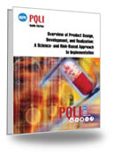
ISPE知识资源-PQLI
Book list | Rev. | language
第一部分：利用质量源于设计（QbD）实现产品，概念和原则 | Ⅰ | English
第二部分：利用质量源于设计（QbD）实现实践，实例解说 | Ⅰ | English
第三部分：药品质量体系关键要素变更管理 | Ⅰ | English
第四部分：工艺性能和药品质量监测体系（PP&PQMS） | Ⅰ | English
Notes:
仅列出了部分，其余参见培训材料增值服务

Slide 134
ISPE指南动态
发布时间 | 系列 | 动态
2018.4 | Baseline | Vol 3 Sterile Product Manufacturing Facilities 无菌产品生产设施（第三版）
2018.10 | GAMP GPG | Data Integrity-Key Concepts 数据可靠性关键概念
2018.11 | GPG | Single-Use Technology 一次性使用技术
2018.12 | GPG | Technology Transfer 技术转移（第三版）
2019.03 | GPG | Practical Implementation of the Lifecycle Approach to Process Validation 工艺验证生命周期方法的实际应用
2019.05 | GAMP GPG | Data Integrity - Manufacturing Records 生产记录数据完整性
2019.06 | Baseline | Vol 5 Commissioning and Qualification 调试与确认（第二版）
2019.10 | Baseline | Vol 4 Water & Steam Systems 水和蒸汽系统（第三版）

Slide 135
ISPE指南动态
《无菌产品生产设施》（第三版）
指南适用于工程方面设计新的无菌产品生产设施和改造现有设施。
指南重点介绍如何提供具有成本效益的设施，以充分利用现有的现代技术，确保始终如一地生产高质量的产品。
指南旨在提供最新的FDA和EMA指南的一致解释，同时允许灵活和创新的方法，以设计设施。
指南基于以下关键原则：
产品理解和工艺要求；
基于风险方法；
屏障和隔离技术；
使用一致的环境分类方法；
工艺分类（开放与封闭）；
整合的设施设计方法。

Slide 136
ISPE指南动态
《数据可靠性关键概念》
提供详细的实用指南，以支持受监管组织内的数据可靠性。
指南定位于ISPE GAMP指南之下，与GAMP5地位相当。
《一次性使用技术》
在过去的二十年中，制药行业中，一次性技术在设计的复杂性和应用的关键性方面都有所增长；一次性技术提供了更高的灵活性，同时显著降低制造设备中的污染风险。
目前关于一次性使用技术的指南，除ISPE外，还有更早的PDA TR 66。

Slide 137
ISPE指南动态
《技术转移》（第三版），介绍了以下内容：
符合ICH Q8，Q9，Q10和Q11中描述的科学和基于风险（质量源于设计（QbD））原则，包括质量目标产品概况（QTPP），关键质量属性（CQA），关键工艺参数（CPP），物料属性，设计空间（适用时），特别是控制策略；
与FDA Process Validation Guidance中描述的工艺验证概念和生命周期方法保持一致；
认识到知识管理是有效技术转移的关键组成部分；
阐述了行业发展和潜在的监管影响；
对于转移和接收单位而言，拥有强大的质量文化对于确保成功的技术转移非常重要；
新版指南修订了案例研究举例；
提供了下述三个主题的信息和实践应用工具：
分析方法转移
原料药技术转移
制剂技术转移

Slide 138
ISPE指南动态
工艺验证生命周期方法的实际应用：
工艺验证从一次性事件转变为产品生命周期方法，导致了验证实践的重大变化。基于科学和风险的方法将产品开发知识与结构化的工艺性能和产品质量监控系统相结合，从而将验证贯穿整个产品生命周期。
工艺验证依赖于产品开发活动中的信息和知识，以确保将患者需求转化为产品属性。
成功的关键是建立一个全面的基于科学的工艺设计，重点是理解可变性的来源。将可变性源转换为设计良好的控制策略，从而可靠地确保获得产品的属性，这可能有助于实现稳定的产品。
通过提供工艺验证的逐步实施方法，并利用对工艺的理解来促进最佳的实践活动，帮助制药企业了解全球监管机构对验证的要求。
解释了在工艺验证生命周期的不同阶段中使用合理的统计原理。
展示了的良好案例分享指导。

Slide 139
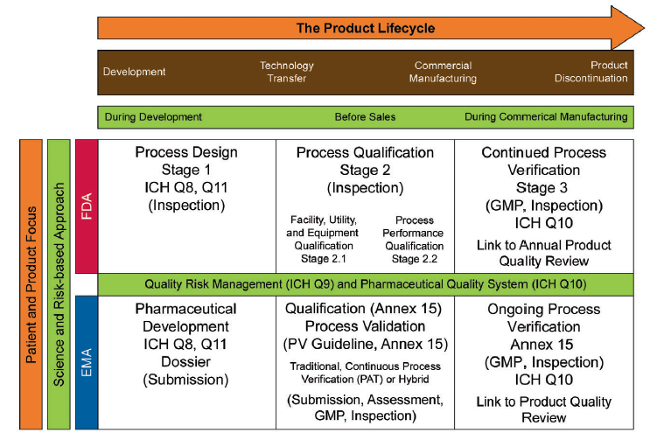
ISPE指南动态

Slide 140

ISPE指南动态
生产记录数据完整性：
生产系统以及工艺对患者安全和产品质量有显著影响。仔细考虑数据完整性风险以及所有其他风险类型，可以更全面地评估与系统相关的GMP风险。本指南阐述了监管的期望。
关注工艺控制系统、生产执行系统以及它们之间的接口和关系，在受监管的记录、数据流和风险管理方法等领域提供了切合实际的建议。
针对特定系统进行了主题示例讨论，例如职责和支持数据完整性的关键验证活动。这些建议可以在仅使用少量资源的情况下显著提高生产系统数据的完整性。

Slide 141
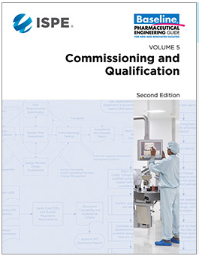
ISPE指南动态
调试与确认（第二版）：
为制药生产设施、系统、公用工程和设备的调试和确认(C&Q)提供了科学的和基于风险的方法，以证明它们适合预期目的。
指南旨在提供一种兼容的、集成的C&Q方法，以使确认过程经济高效。这种方法包括一个识别关键方面和关键设计元素的系统风险评估。

Slide 142
ISPE指南动态
调试与确认（第二版）：
指南讨论了对整合C&Q工作至关重要的关键主题，例如:
如何将质量风险管理应用于C&Q；
用户需求规范、设计审核、设计确认、验收和放行的最佳实践；
有效地使用变更管理流程来支持C&Q；
良好的工程实践文档标准。
指南修订的目的是通过将“best of the best”整合到一个文档中，帮助制药行业简化和改进C&Q流程。指南还结合了来自监管指南(例如EMA、FDA、ISO)的概念。

Slide 143
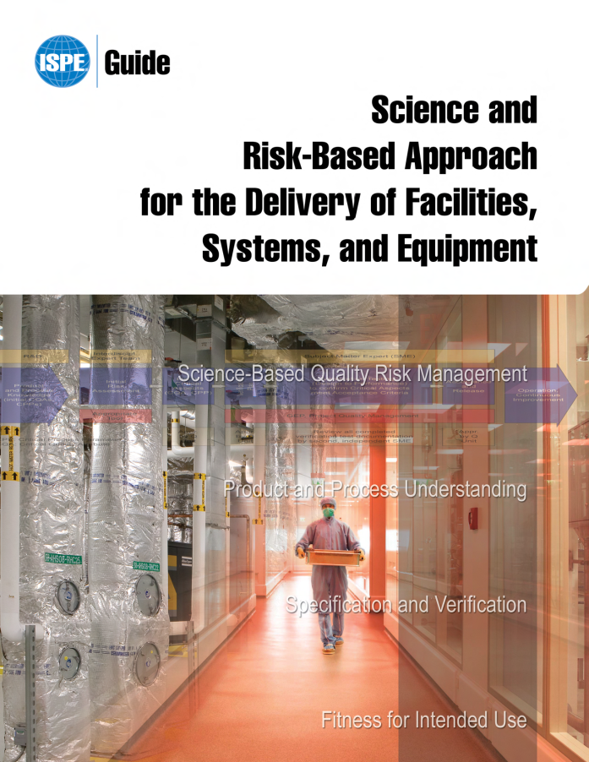
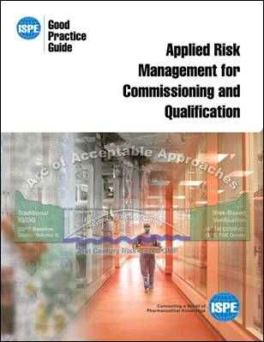
ISPE指南动态
调试与确认（第二版）：
本指南前一版中描述的C&Q方法的某些方面已经过时，取而代之的是质量风险管理和良好的工程实践概念。
ISPE基准指南:调试和确认(第二版)取代以下指南:
ISPE基准指南:第5卷-调试和确认(第一版)；
ISPE指南: 科学和基于风险的方法的设施、系统和设备交付；
ISPE良好实践指南:基于风险管理的调试和确认。
143/71
Notes:
SIA调整为SIE（System Impact Evaluation）将系统影响与CQA和CPP关联
CCA调整为系统风险评估（System Risk Assessment），将CQA\CPP\CA\CDE完整关联起来

Slide 144
ISPE指南动态
调试与确认（第二版）：
指南适用于人用和兽用，以及生物药品的制药生产系统。
前一版中描述的C&Q方法的某些方面已经废弃，并被QRM和GEP取代，包括：
CCA：CDE被确定为系统风险评估的输出，因此无需评估每个系统部件的关键性；
增强型调试&增强型设计审核&增强型文档；
间接影响系统：重新分类为直接影响系统和非直接隐形系统；
V-模型：集成的C&Q方法提供了生命周期的C&Q方法，并由不同的流程图表示（如下图）。V模型代表了设计过程和测试之间的联系，但没有包含基于产品质量的风险评估过程。

Slide 145
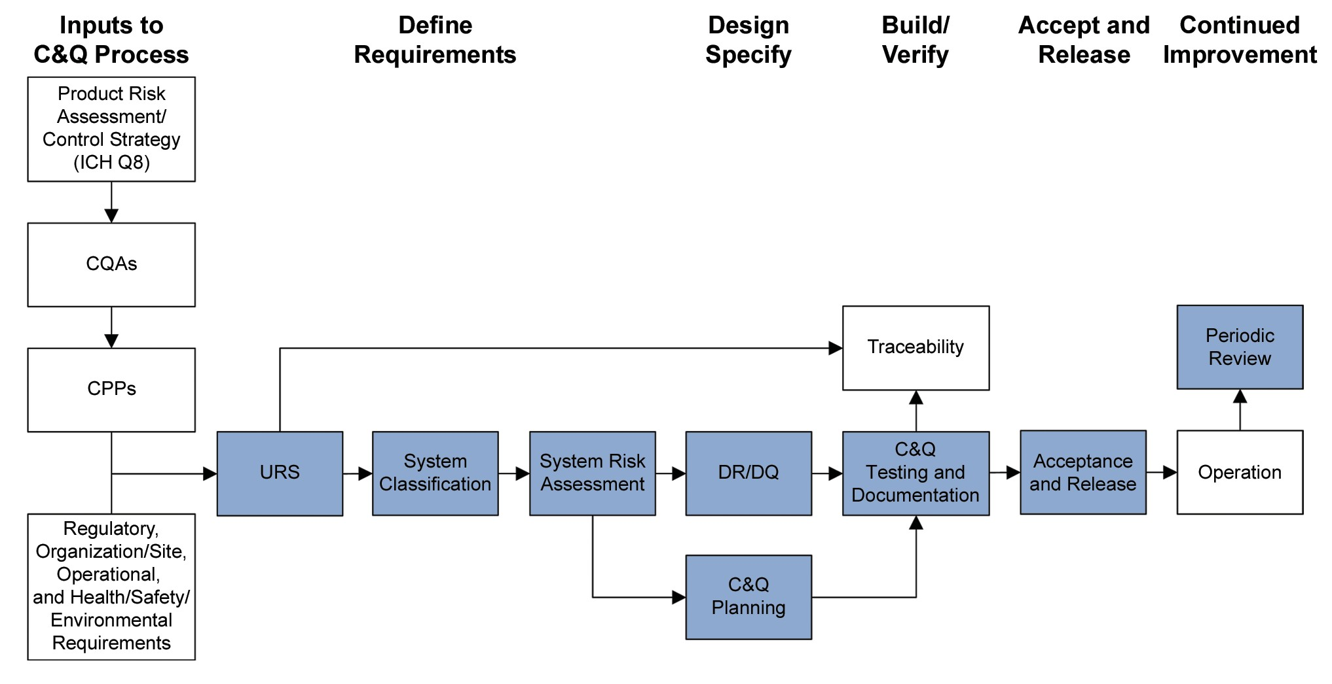
ISPE指南动态
科学的和基于风险的C&Q流程图

Slide 146

美国注射剂协会PDA
美国注射剂协会PDA（Parenteral Drug Association）宗旨：
推动制药和生物制药科学的发展；
为科学团体、监管机构和行业专家提供全球论坛；
推动新技术的开发、测试和确认；推动全球范围制药技术培训和教育；
通过PDA的培训和研究所提供独特而实用的培训课程；
培养全职的高级管理人员，促进其在专业方面的进步；
与业界同行分享信息，继续成为影响该进程的主导力量。
Notes:
目前PDATR系列已出到77。

Slide 147
PDA
TR No.1 ，湿热灭菌的验证：循环设计、研发、确认和持续控制，2007
TR No.3，干热灭菌和去热源工艺的验证，2013
TR No.14 ，蛋白纯化用柱色谱工艺验证，2008
TR No.15 ，生物制药用切向流过滤工艺验证，2009
TR No.22，无菌灌装产品的工艺模拟，2011
TR No.28 ，无菌原料药工艺模拟验证，2006
TR No.29 ，清洁验证考虑要点，2012
TR No.40 ，气体的除菌过滤，2005
TR No.42 ，蛋白质生产的工艺验证，2005
TR No.44 ，无菌过程风险分析，2008
TR No.48 ，湿热灭菌系统：设计、调试、运行、确认和维护，2010
TR No.49，生物产品清洁验证考虑要点，2010
TR No.54，药品和生物制品生产操作的质量风险管理实施，2012
TR No.54-2，附录1：包装和标识中的质量风险管理案例研究，2013
TR No.54-3，药品生产中的质量风险管理案例研究，2013
Notes:
仅列出了部分，其余参见培训材料增值服务

Slide 148
PDA
TR No.54-4，附录3：生物散装药用物质生产中的质量风险管理案例研究，2014
TR No.54-5，生产系统设计、确认和操作质量、风险管理，2017
TR No.57，生物制品的分析方法验证和转移，2012
TR No.57-2，生物制品分析方法开发与确认，2015
TR No.58，温度受控分销风险管理，2012
TR No.59，统计方法应用于生产监测，2012
TR No.60 ，工艺验证：生命周期方法，2013
TR No.60-2，附录1：固体制剂/膏剂，2017
TR No.61 ，在线蒸汽灭菌，2013
TR No.64 ，有源温度受控系统：确认指南，2013
TR No.65，技术转移，2014
TR No.72，全球分销的被动热保护系统：确认和操作指南，2015
TR No.77，使用吹灌封技术的无菌产品生产（单剂量）, 2017
TR No.80，制药实验室数据完整性管理系统，2018
Notes:
仅列出了部分，其余参见培训材料增值服务

Slide 149
PDA技术报告动态
发布时间 | 编号 | 动态
2018 | TR No.80 | Data Integrity Management System for Pharmaceutical Laboratories 制药实验室数据可靠性管理体系
2018 | TR No.81 | Cell-Based Therapy Control Strategy 基于细胞治疗控制策略
2019 | TR No.82 | Low Endotoxin Recovery 低内毒素回收率
2019 | TR No.83 | Virus Contamination in Biomanufacturing: Risk Mitigation, Preparedness, and Response 生物制品中的病毒污染:风险降低、准备和应对

Slide 150
PDA TR80
《制药实验室数据可靠性管理系统》：给出监管要求和期望以及最佳的行业实践，以确保数据可靠性，指出实验室数据管理实践的常见问题并提出补救方法。
技术报告总结了数据可靠性的风险和最佳实践。
指南内容包括对稳健的实验室数据可靠性管理体系的开发有益的审计方法，适用于人工和电子流程，以保证合规和降低风险。
报告总结了目前数据可靠性问题的监管趋势和监管期望。

Slide 151
PDA TR80
混合分析系统
实验室计算机化系统
实验室数据管理系统
分析天平
自动滴定仪
旋光仪
溶出仪
PH计
进行数据采集，分析，存储，如：HPLC，GC
激光粒度仪（PSD）
紫外分光光度法（UV）
红外分光光度法（IR）
X-射线衍射仪（XRD）
LIMS商业软件
ERP软件
实验室电子记录（ELN）
其它科学数据管理系统
简单→复杂

Slide 152
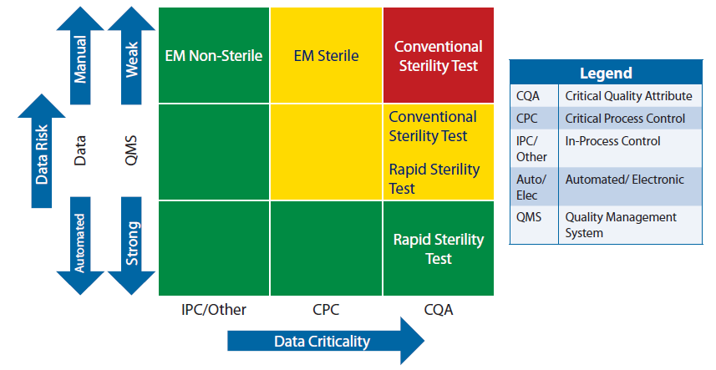
PDA TR80

Slide 153
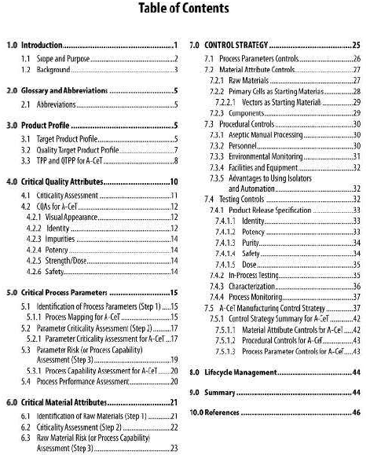
PDA TR81
《基于细胞治疗控制策略》：
将工艺开发策略应用于细胞治疗产品，以A-CeT为例，包含：
产品描述
CQA评估
CPP评估
CMA评估
控制策略制定
生命周期管理

Slide 154
PDA TR82
《低内毒素回收率》：
细菌内毒素测试高可靠性和高灵敏度在非肠道用药安全性方面非常关键。新提出的测定方法或参考材料都重申了这种检测的复杂性。
在过去十年中，生物制剂制造业爆炸式增长，新产品，剂型和输送系统检测中LER（低内毒素回收率）现象挑战目前的分析系统和试剂以及我们的生产过程。
本技术报告尽可能地展示了当前LER研究的完整现况。包括内毒素测试挑战的历史和机制，以及开发产品特定保持研究的标准方案，由实际行业案例研究支持和提供信息。

Slide 155
国际标准化组织-ISO
前身是国际标准化协会(ISA)，成立于1926 年，1946年成立新的国际标准化机构--国际标准化组织(ISO)。
ISO是世界上最大的国际标准化机构，是非政府性国际组织。
任务是协调世界范围内的标准化工作；制定和发布国际标准并采取措施以便在世界范围内实施；组织各成员国和技术委员会进行信息交流；与其他国际组织共同开展有关标准化课题的研究。
ISO是一个由各国标准化机构组成的世界范围的联合会，每个国家只能有1个最具代表性的标准化团体作为其成员，中国是ISO成员国之一，中国国家技术监督局代表中国参会。
组织
ISO 9001 质量管理体系
ISO 8573 压缩空气
ISO 14644 洁净室及相关受控环境
ISO 14698 洁净室及相关受控环境-生物污染控制
ISO 14644-3:2019洁净室和相关受控环境-第3部分：测试方法
有代表性指南
Notes:
中国参加ISO的代表历史上进行过多次调整，在1989年最终改为中国国家技术监督局。2017年3月，国家技术监督局更名为国家质量监督检验检疫总局（简称国家质检总局）主管全国质量、计量、出入境商品检验、出入境卫生检疫、出入境动植物检疫、进出口食品安全和认证认可、标准化等工作。下属标准化管理委员会发布了大量行业标准，如GB-T25915（ISO14644的翻译版）

Slide 156
欧洲原料药委员会-APIC
Active Pharmaceutical Ingredients Committee，是欧洲化学工业委员会（the European Chemical Industry Council）的分支机构。
由来自欧盟不同国家的代表组成，主要包括GMP&QA工作组和法规事务工作组。
发布了一系列针对原料药的GMP指南。
组织
API 厂房清洁验证指南, 201609
API GMP：“How to do”-ICH Q7指南的解释，201508
已有厂房、系统、设备和公用设施确认指南，200411
基于风险的数据可靠性管理实践指南，2018
有代表性指南

Slide 157
美国材料与试验协会-ASTM
前身是国际材料试验协会（IATM）,为解决采购商与供货商的意见和分歧而建立的技术委员会制度，讨论解决有关材料规范、试验程序等方面的争议问题，1882年成立。IATM鼓励各国组织分会。
1898年，在美国费城成立国际材料试验协会美国分会，1902年宣告美国分会正式独立，1961年确定名称为美国材料与试验协会（American Society for Testing and Materials, ASTM）。
ASTM是美国最老、最大的非盈利性的标准学术团体之一。
协会的工作中心是研究和制定材料规范和试验方法标准，包括各种材料、产品、系统、服务项目的特点和性能标准，以及试验方法、程序等标准。
组织
ASTM E2500 制药、生物制药生产系统和设备的规范、设计、验证标准指南, 2013
ASTM E3106 基于科学和风险的清洁工艺开发和验证标准指南，2018
有代表性指南

Slide 158
美国机械工程师协会-ASME
ASME成立于1880年，在世界各地建有分部，是一个有很大权威和影响的国际性学术组织。
ASME BPE标准是一套为工程技术领域的设计人员、生产厂家和设备操作使用人员提供释义和指导的参考标准；也为药品和生物制品生产中的设备安装、设备检查、设备确认过程中相关指标的标准化提供了指导方法。
ASME BPE标准在有严格纯净度限制要求的制药和生物制药行业被广泛使用，化妆品、营养品和个人护理品等产量较大的行业中的设备供应商和用户也开始使用BPE标准。
组织
有代表性指南
ASME BPE 生物工艺设备, 2016
Notes:
与其说BPE标准严格苛刻，不如说是生物制药领域的生产要求越来越高，引领着设备供应商完成一次又一次的自我突破。但也正是这一项又一项的创新之作，为企业带来了决胜于市场的动力源泉。
近几年，生物制药领域对于卫生级泵、阀、管件管件的需求越来越多，要求也越来越严格，这也使得ASME BPE 标准为卫生级设备产品设定了清晰而细致的技术和质量要求。
如何采用优良的设计、先进的工艺、清洁的环境、严谨的检测，以达到完善的质量，这些成为了设备供应商需要面临的挑战。

Slide 159
美国国家环境平衡局-NEBB
NEBB对与建筑物室内环境的测试、调整与认证等等有关的单位，提供教育训练与认证的服务。
NEBB成立的宗旨是成为国际室内环境之测试调整与认证的标准机构，藉由持续不断的研究，发展出一套合理的测试标准让业界遵循，提供训练课程以提高从业人员素质，并订定认证标准与颁发认证证书以规范相关公司与个人，达到质量保证的目的。
依照 NEBB 规定进行测试调整或监造查核，可提高品质，减少不必要的争议，建造优质环境。
组织
有代表性指南
NEBB 洁净室认证检验程序标准, 2009

Slide 160


Under the scanning
允咨GMP制药技术培训
验证咨询技术交流群
关注“允咨GMP制药技术培训”公众号：
每日获得行业大咖原创文章、行业内最新资讯动态、常见问题权威解答、最新培训资讯。
ISPE特约讲师，北京化工大学 &沈阳药科大学 顾问教授，验证与风险管理专家-马义岭教授组建此技术交流群，欢迎大家邀请热爱学习、乐于分享的制药同仁入群交流！

